Slide 1


Slide 2
CĐ12_PHƯƠNG TRÌNH MŨ_PHƯƠNG TRÌNH LOGARIT
A. Lý thuyết
NỘI DUNG BÀI HỌC
B.Ví dụ minh họa
Phần 1. Thông hiểu
Phần 2. Nhận biết
Phần 3. Vận dụng thấp
Phần 4. Vận dụng cao
C. Bài tập tự luyện

Slide 3
Phần 1. Nhận biết
Câu 1
Câu 2
Câu 3
Câu 4
Câu 5
Câu 6
Câu 7
Câu 8
Câu 9
Câu 10
Câu 11
Câu 12
Câu 13
Câu 14
Câu 15

Slide 4
Phần 2. Thông hiểu
Câu 16
Câu 17
Câu 18
Câu 19
Câu 20
Câu 21
Câu 22
Câu 23
Câu 24
Câu 25
Câu 26
Câu 27
Câu 28
Câu 29
Câu 30

Slide 5
Phần 3. Vận dụng thấp
Câu 31
Câu 32
Câu 33
Câu 34
Câu 35
Câu 36
Câu 37
Câu 38
Câu 39
Câu 40
Câu 41
Câu 42
Câu 43
Câu 44
Câu 45

Slide 6
Phần 4. Vận dụng cao
Câu 46
Câu 47
Câu 48
Câu 49
Câu 50

Slide 7
C. Bài tập tự luyện
Câu 1
Câu 2
Câu 3
Câu 4
Câu 5
Câu 6
Câu 7
Câu 8
Câu 9
Câu 10
Câu 11
Câu 12
Câu 13
Câu 14
Câu 15

Slide 8

Câu 1. Phương trình $3^{\frac{1}{x}}=4$ có nghiệm là
A. $x=\log_{2}{3}$. B. $x=\log_{3}{2}$.
C. $x=\log_{4}{3}$. D. $x=\log_{3}{4}$.
Lời giải
Chọn C.
Ta có $3^{\frac{1}{x}}=4⇔\frac{1}{x}=\log_{3}{4}⇔x=\log_{4}{3}$.
Phần 1. Nhận biết

Slide 9
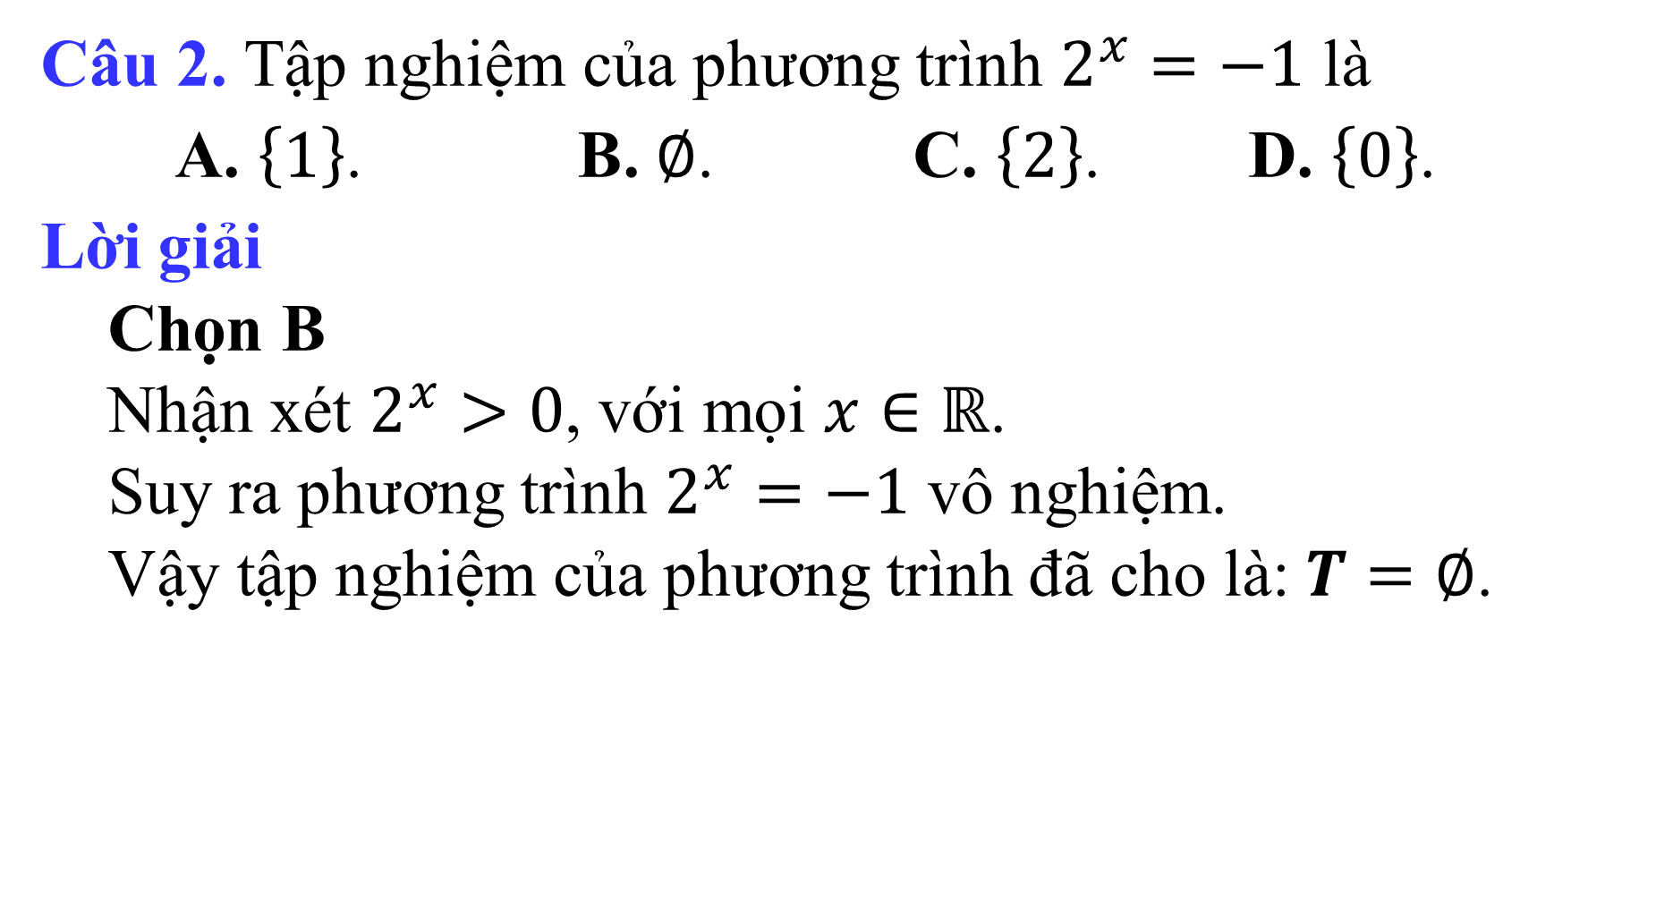
Câu 2. Tập nghiệm của phương trình $2^{x}=−1$ là
A. $\left\{1\right\}$. B. $∅$. C. $\left\{2\right\}$. D. $\left\{0\right\}$.
Lời giải
  Chọn B
  Nhận xét $2^{x}>0$, với mọi $x∈ℝ$.
  Suy ra phương trình $2^{x}=−1$ vô nghiệm.
  Vậy tập nghiệm của phương trình đã cho là:$T=∅$.
Phần 1. Nhận biết

Slide 10
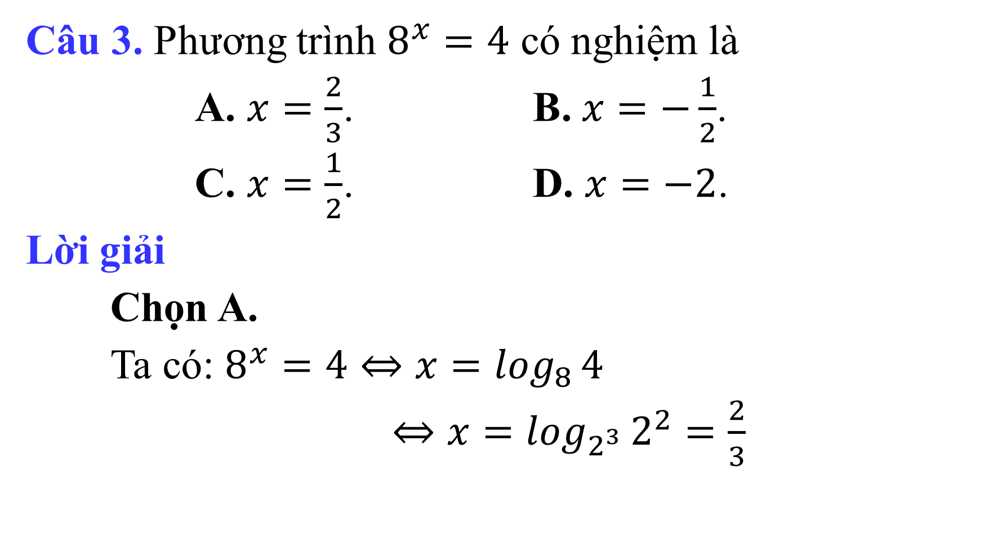
Câu 3. Phương trình $8^{x}=4$ có nghiệm là
A. $x=\frac{2}{3}$. B. $x=−\frac{1}{2}$.
C. $x=\frac{1}{2}$. D. $x=−2$.
Lời giải
Chọn A.
Ta có: $8^{x}=4⇔x=\log_{8}{4}$
$⇔x=\log_{2^{3}}{2^{2}}=\frac{2}{3}$
Phần 1. Nhận biết

Slide 11
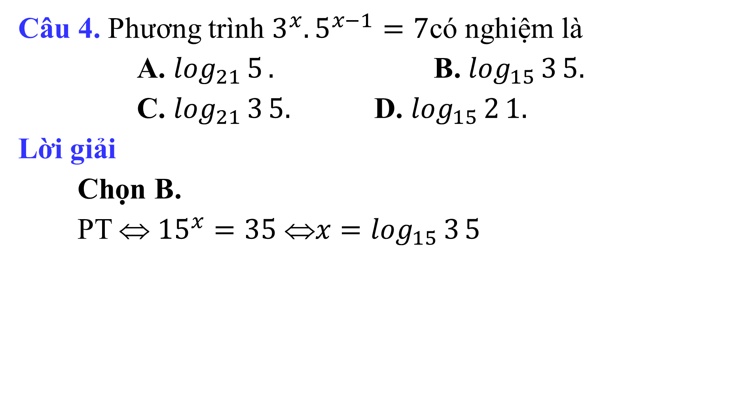
Câu 4. Phương trình $3^{x}.5^{x−1}=7$có nghiệm là
A. $\log_{21}{5}.$ B. $\log_{15}{3}5.$
C. $\log_{21}{3}5.$ D. $\log_{15}{2}1.$
Lời giải
Chọn B.
PT ⇔ $15^{x}=35$ ⇔$x=\log_{15}{3}5$
Phần 1. Nhận biết

Slide 12
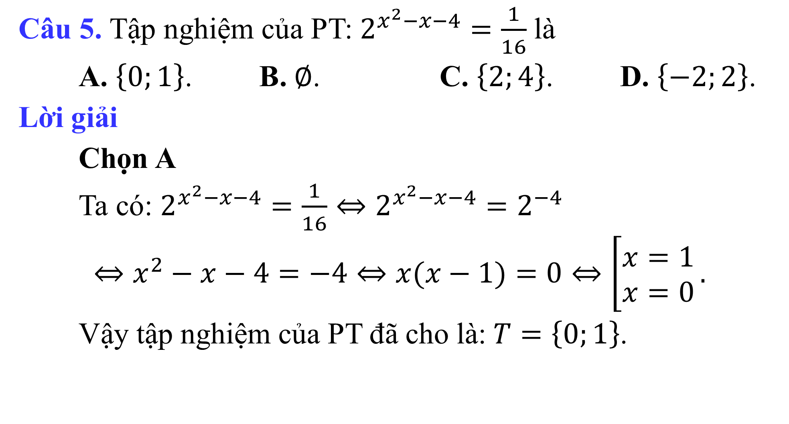
Câu 5. Tập nghiệm của PT:$2^{x^{2}−x−4}=\frac{1}{16}$ là
A. $\left\{0;1\right\}$. B. $∅$. C. $\left\{2;4\right\}$. D. $\left\{−2;2\right\}$.
Lời giải
Chọn A
Ta có: $2^{x^{2}−x−4}=\frac{1}{16}⇔2^{x^{2}−x−4}=2^{−4}$
$⇔x^{2}−x−4=−4⇔x(x−1)=0⇔\left[\begin{aligned}&x=1 \\ &x=0\end{aligned}\right..$
Vậy tập nghiệm của PT đã cho là:$T=\left\{0;1\right\}$.
Phần 1. Nhận biết

Slide 13
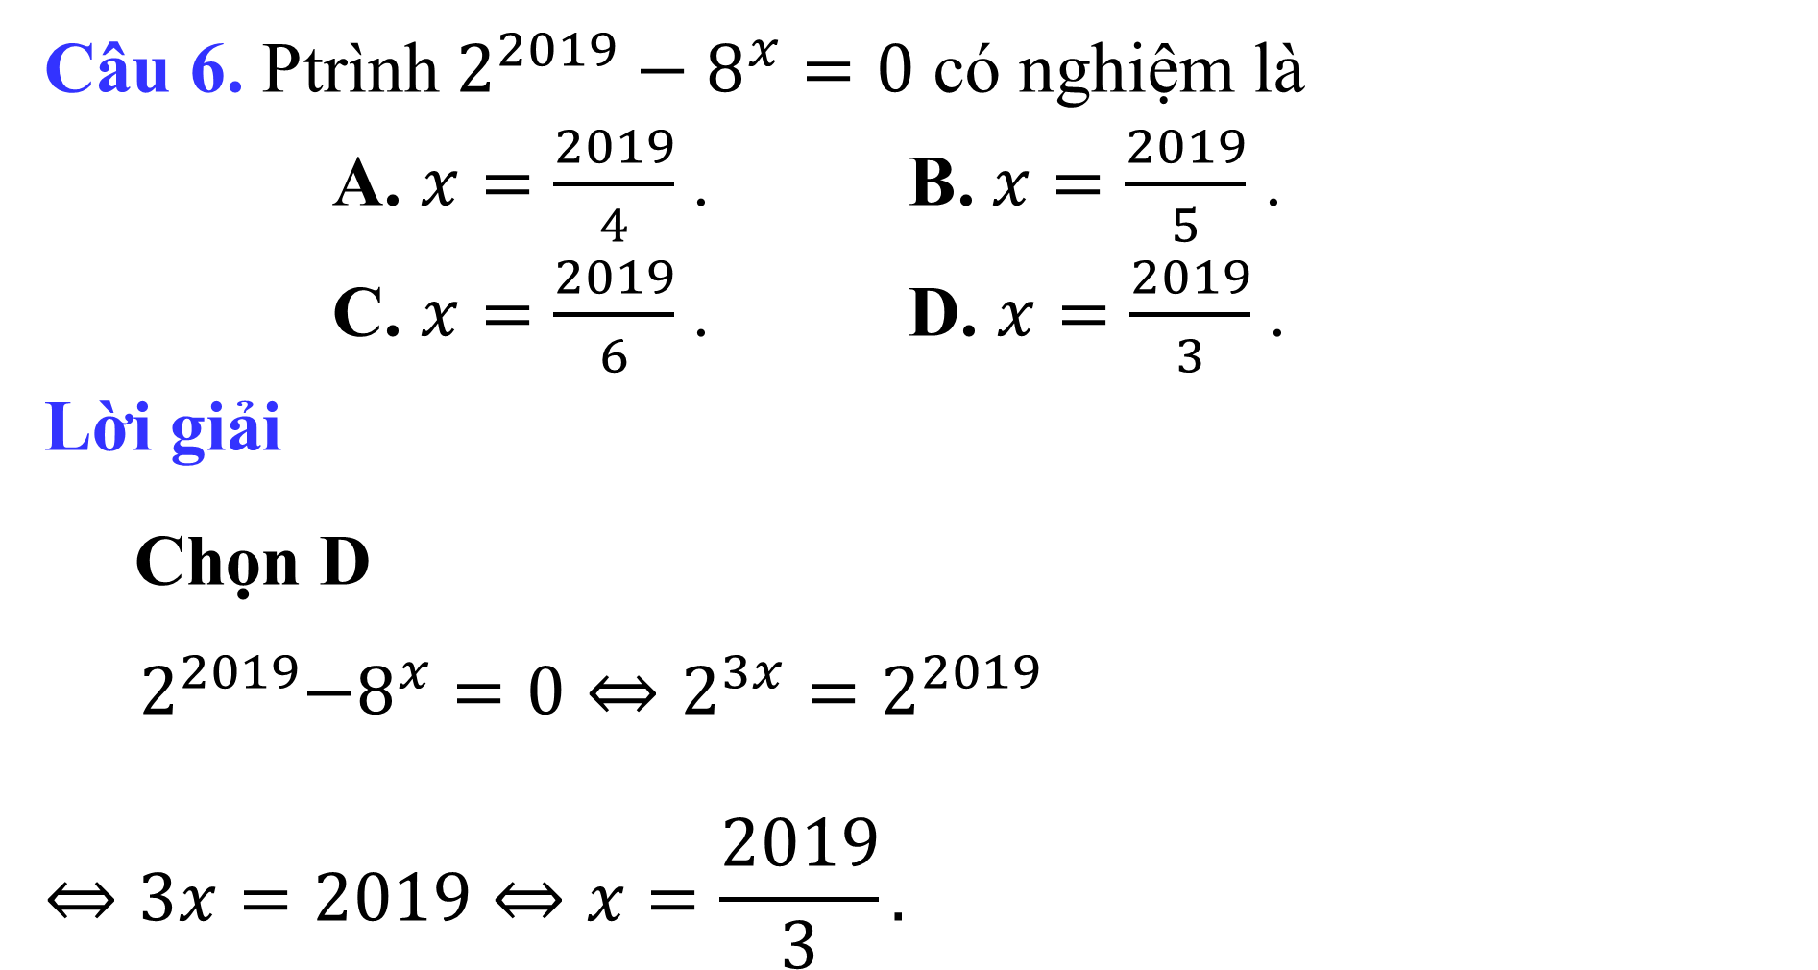
Câu 6. Ptrình $2^{2019}−8^{x}=0$ có nghiệm là
A. $x=\frac{2019}{4}$ . B. $x=\frac{2019}{5}$ .
C. $x=\frac{2019}{6}$ . D. $x=\frac{2019}{3}$ .
Lời giải
Chọn D
$${ 2}^{2019}−8^{x}=0⇔2^{3x}=2^{2019}$$
$$⇔3x=2019⇔x=\frac{2019}{3}.$$
Phần 1. Nhận biết

Slide 14
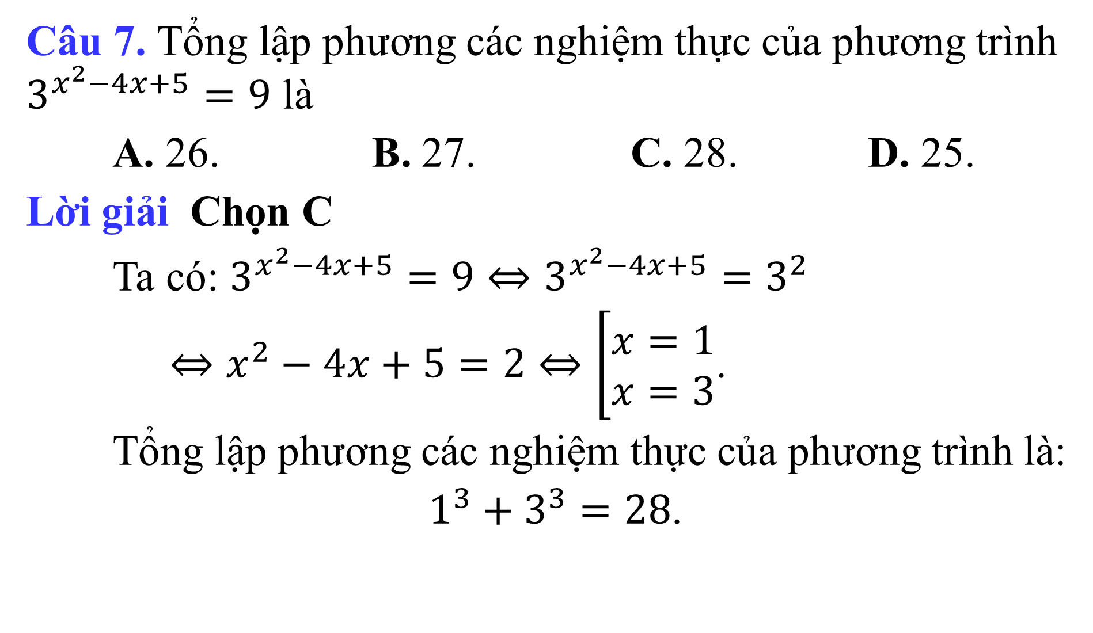
Câu 7. Tổng lập phương các nghiệm thực của phương trình $3^{x^{2}−4x+5}=9$ là
A. 26. B. 27. C. 28. D. 25.
Lời giải Chọn C
Ta có: $3^{x^{2}−4x+5}=9⇔3^{x^{2}−4x+5}=3^{2}$
$⇔x^{2}−4x+5=2⇔\left[\begin{aligned}&x=1 \\ &x=3\end{aligned}\right.$.
Tổng lập phương các nghiệm thực của phương trình là:
$1^{3}+3^{3}=28$.
Phần 1. Nhận biết

Slide 15
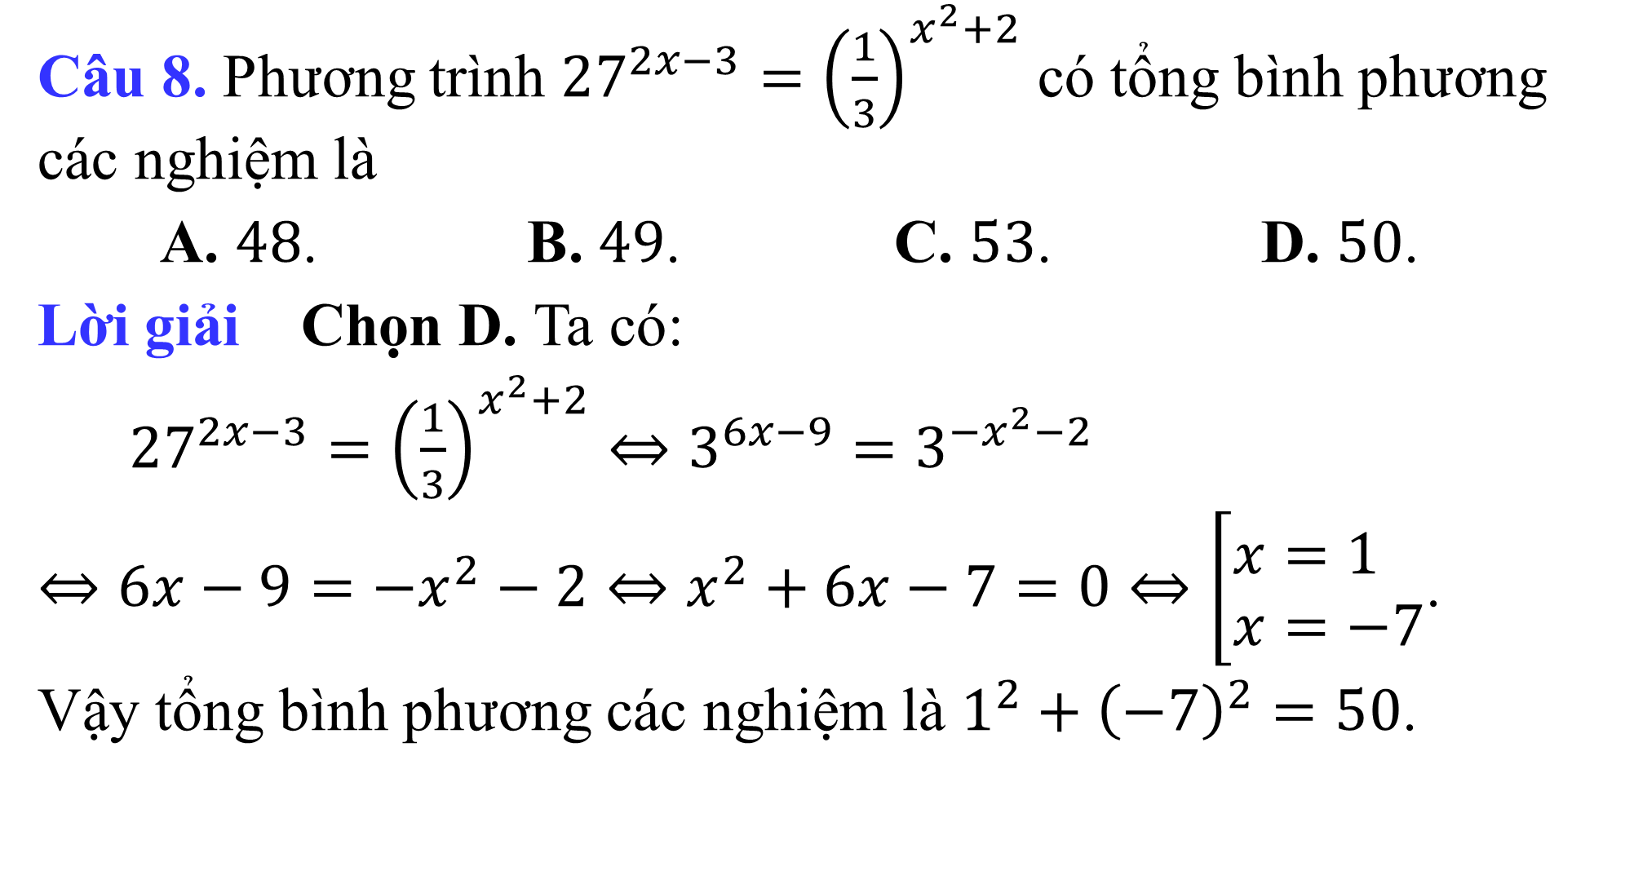
Câu 8. Phương trình $27^{2x−3}={\left(\frac{1}{3}\right)}^{x^{2}+2}$ có tổng bình phương các nghiệm là
A. $48$. B. $49$. C. $53$. D. $50$.
Lời giải Chọn D. Ta có:
$27^{2x−3}={\left(\frac{1}{3}\right)}^{x^{2}+2}⇔3^{6x−9}=3^{−x^{2}−2}$
$⇔6x−9=−x^{2}−2⇔x^{2}+6x−7=0⇔\left[\begin{aligned}&x=1 \\ &x=−7\end{aligned}\right.$.
Vậy tổng bình phương các nghiệm là $1^{2}+{\left(−7\right)}^{2}=50$.
Phần 1. Nhận biết

Slide 16
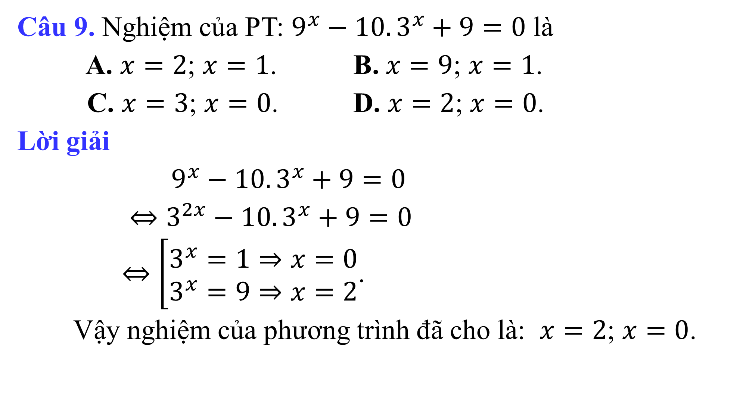
Câu 9. Nghiệm của PT: $9^{x}−10.3^{x}+9=0$ là
A. $x=2$; $x=1$. B. $x=9$; $x=1$.
C. $x=3$; $x=0$. D. $x=2$; $x=0$.
Lời giải
$9^{x}−10.3^{x}+9=0$
$⇔3^{2x}−10.3^{x}+9=0$
$⇔\left[\begin{aligned}&3^{x}=1⇒x=0 \\ &3^{x}=9⇒x=2\end{aligned}\right.$.
Vậy nghiệm của phương trình đã cho là: $x=2$; $x=0$.
Phần 1. Nhận biết

Slide 17

Câu 10. Tìm nghiệm của PT:$\log_{9}\left(x+1\right)=\frac{1}{2}$.
A. $x=2$. B. $x=−4$.
C. $x=4$. D. $x=\frac{7}{2}$.
Lời giải
Chọn A
Phần 1. Nhận biết

Slide 18

Câu 11. Tìm nghiệm của phương trình $\log_{2}\left(x−1\right)=3.$
A. $x=9$. B. $x=7$.
  C. $x=8$. D. $x=10$.
Lời giải
Chọn A
Phần 1. Nhận biết

Slide 19

Câu 12. Số nghiệm của phương trình ${\log\left(x−1\right)}^{2}=2$.
A. $2$. B. $1$.
C. $0$. D. một số khác.
Lời giải
Chọn D.
Phần 1. Nhận biết

Slide 20

Câu 13. Số nghiệm của PT:$\log_{2}\left(2^{x}−1\right)=−2$ bằng
A. $0$. B. $1$. C. $2$. D. $3$.
Lời giải
Chọn B
Phần 1. Nhận biết

Slide 21

Câu 14. Số nghiệm của PT: $\log_{2}\left[x\left(x−1\right)\right]=1$ là
A. $1$. B. $3$. C. $2$. D. $0$.
Lời giải
Chọn C
Phần 1. Nhận biết

Slide 22
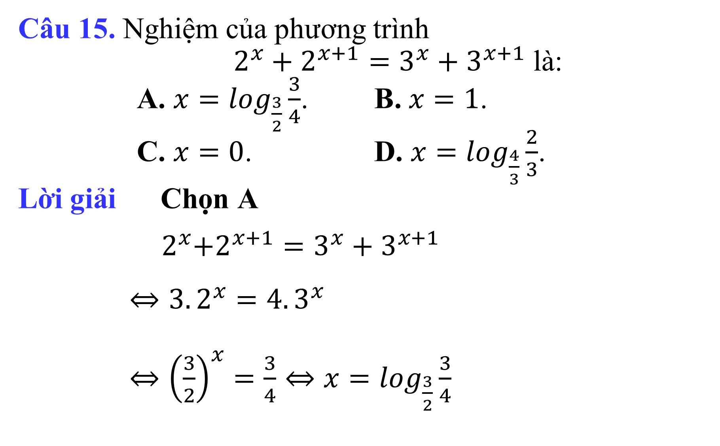
Câu 15. Nghiệm của phương trình
$2^{x}+2^{x+1}=3^{x}+3^{x+1}$ là:
A. $x=\log_{\frac{3}{2}}{\frac{3}{4}}$. B. $x=1$.
C. $x=0$. D. $x=\log_{\frac{4}{3}}{\frac{2}{3}}$.
Lời giải Chọn A
$${ 2}^{x}+2^{x+1}=3^{x}+3^{x+1}$$
$⇔3.2^{x}=4.3^{x}$
$⇔{\left(\frac{3}{2}\right)}^{x}=\frac{3}{4}⇔x=\log_{\frac{3}{2}}{\frac{3}{4}}$
Phần 1. Nhận biết

Slide 23
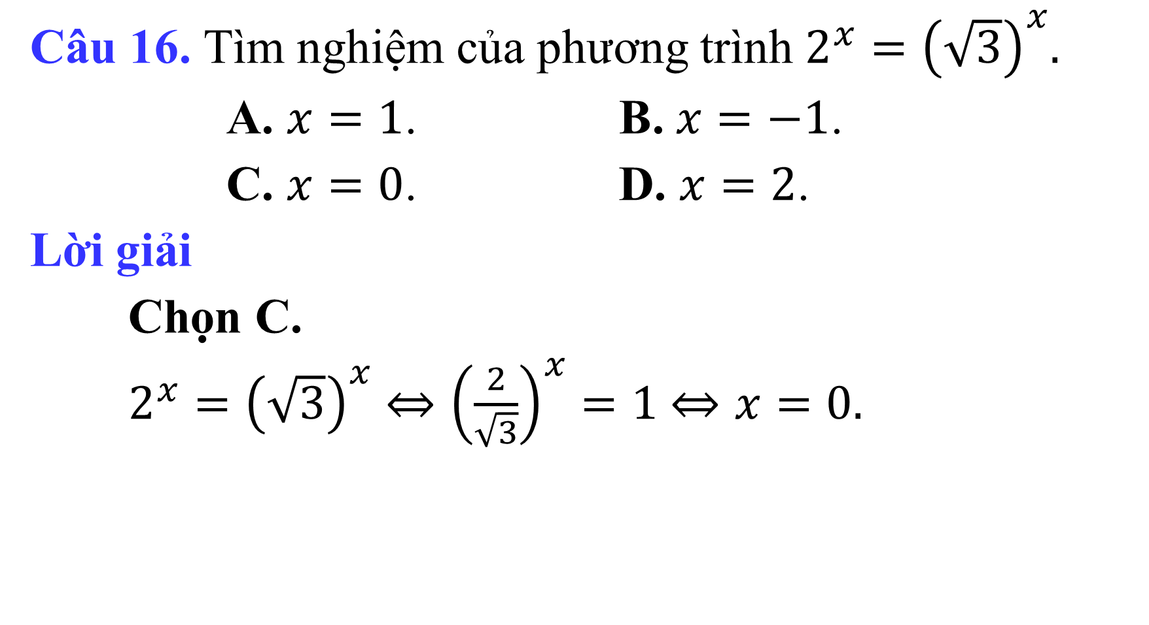
Câu 16. Tìm nghiệm của phương trình $2^{x}={\left(\sqrt{3}\right)}^{x}.$
A. $x=1$. B. $x=−1$.
C. $x=0$. D. $x=2$.
Lời giải
Chọn C.
$2^{x}={\left(\sqrt{3}\right)}^{x}$ $⇔{\left(\frac{2}{\sqrt{3}}\right)}^{x}=1$ $⇔x=0.$
Phần 2. Thông hiểu

Slide 24
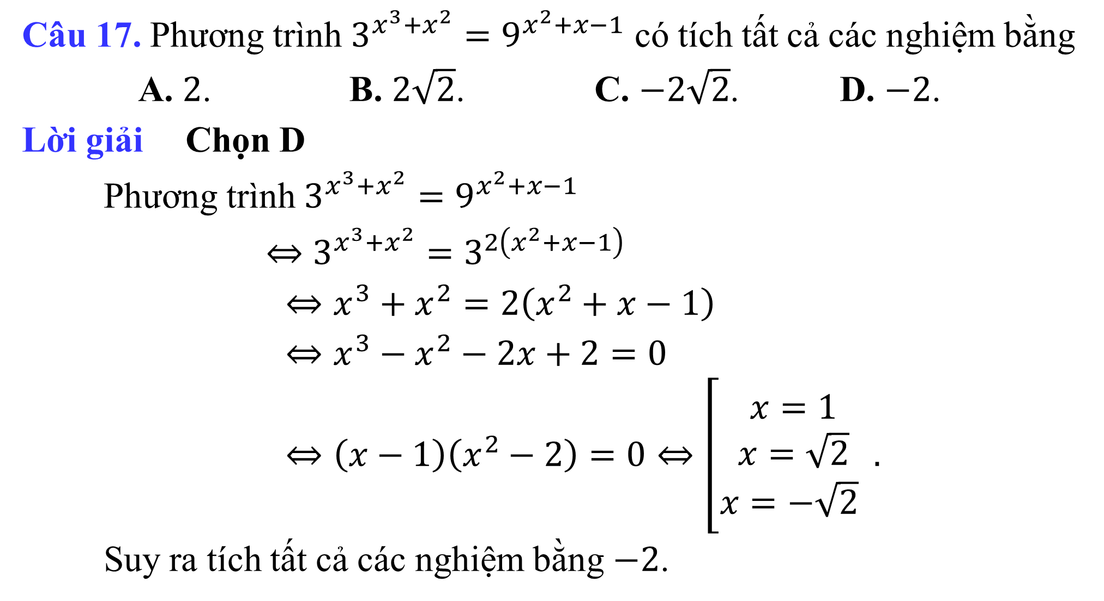
Câu 17. Phương trình $3^{x^{3}+x^{2}}=9^{x^{2}+x−1}$ có tích tất cả các nghiệm bằng
A. $2$. B. $2\sqrt{2}$. C. $−2\sqrt{2}$. D. $−2$.
Lời giải Chọn D
Phương trình $3^{x^{3}+x^{2}}=9^{x^{2}+x−1}$
$⇔3^{x^{3}+x^{2}}=3^{2\left(x^{2}+x−1\right)}$
$⇔x^{3}+x^{2}=2\left(x^{2}+x−1\right)$
$⇔x^{3}−x^{2}−2x+2=0$
$⇔\left(x−1\right)\left(x^{2}−2\right)=0⇔\left[\begin{aligned}x=1 \\ x=\sqrt{2} \\ x=−\sqrt{2} \end{aligned}\right..$
Suy ra tích tất cả các nghiệm bằng $−2$.
Phần 2. Thông hiểu

Slide 25
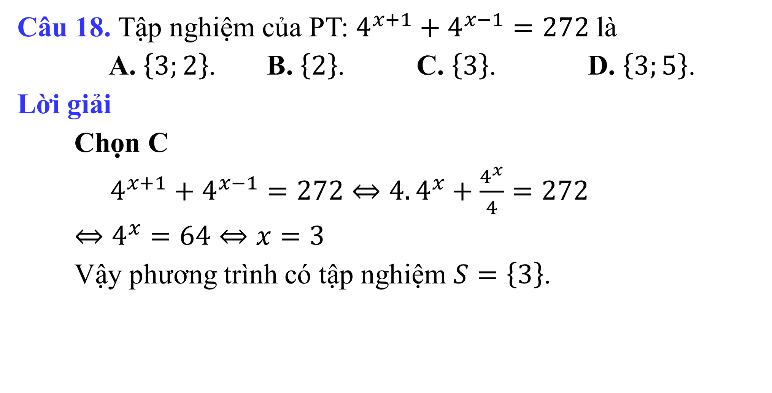
Câu 18. Tập nghiệm của PT: $4^{x+1}+4^{x−1}=272$ là
A. $\left\{3;2\right\}$. B. $\left\{2\right\}$. C. $\left\{3\right\}$. D. $\left\{3;5\right\}$.
Lời giải
Chọn C
$4^{x+1}+4^{x−1}=272⇔4.4^{x}+\frac{4^{x}}{4}=272$
$⇔4^{x}=64⇔x=3$
Vậy phương trình có tập nghiệm $S=\left\{3\right\}$.
Phần 2. Thông hiểu

Slide 26
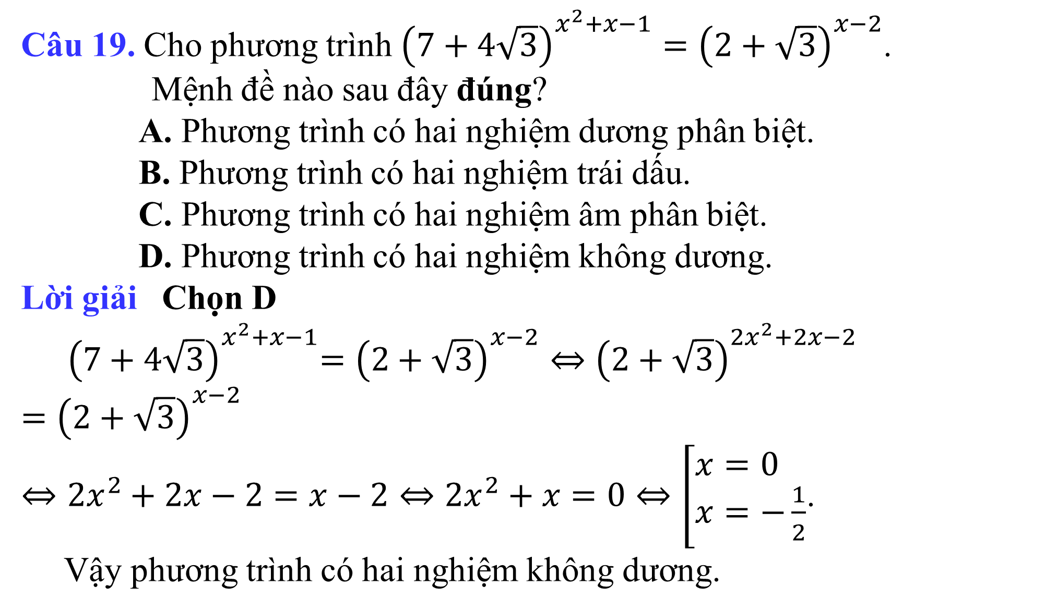
Câu 19. Cho phương trình ${\left(7+4\sqrt{3}\right)}^{x^{2}+x−1}={\left(2+\sqrt{3}\right)}^{x−2}$.
    Mệnh đề nào sau đây đúng?
      A. Phương trình có hai nghiệm dương phân biệt.
      B. Phương trình có hai nghiệm trái dấu.
      C. Phương trình có hai nghiệm âm phân biệt.
      D. Phương trình có hai nghiệm không dương.
Lời giải Chọn D
$${ \left(7+4\sqrt{3}\right)}^{x^{2}+x−1}={\left(2+\sqrt{3}\right)}^{x−2}⇔{\left(2+\sqrt{3}\right)}^{2x^{2}+2x−2}={\left(2+\sqrt{3}\right)}^{x−2}$$
$⇔2x^{2}+2x−2=x−2⇔2x^{2}+x=0⇔\left[\begin{aligned}&x=0 \\ &x=−\frac{1}{2}\end{aligned}\right.$.
Vậy phương trình có hai nghiệm không dương.
Phần 2. Thông hiểu

Slide 27
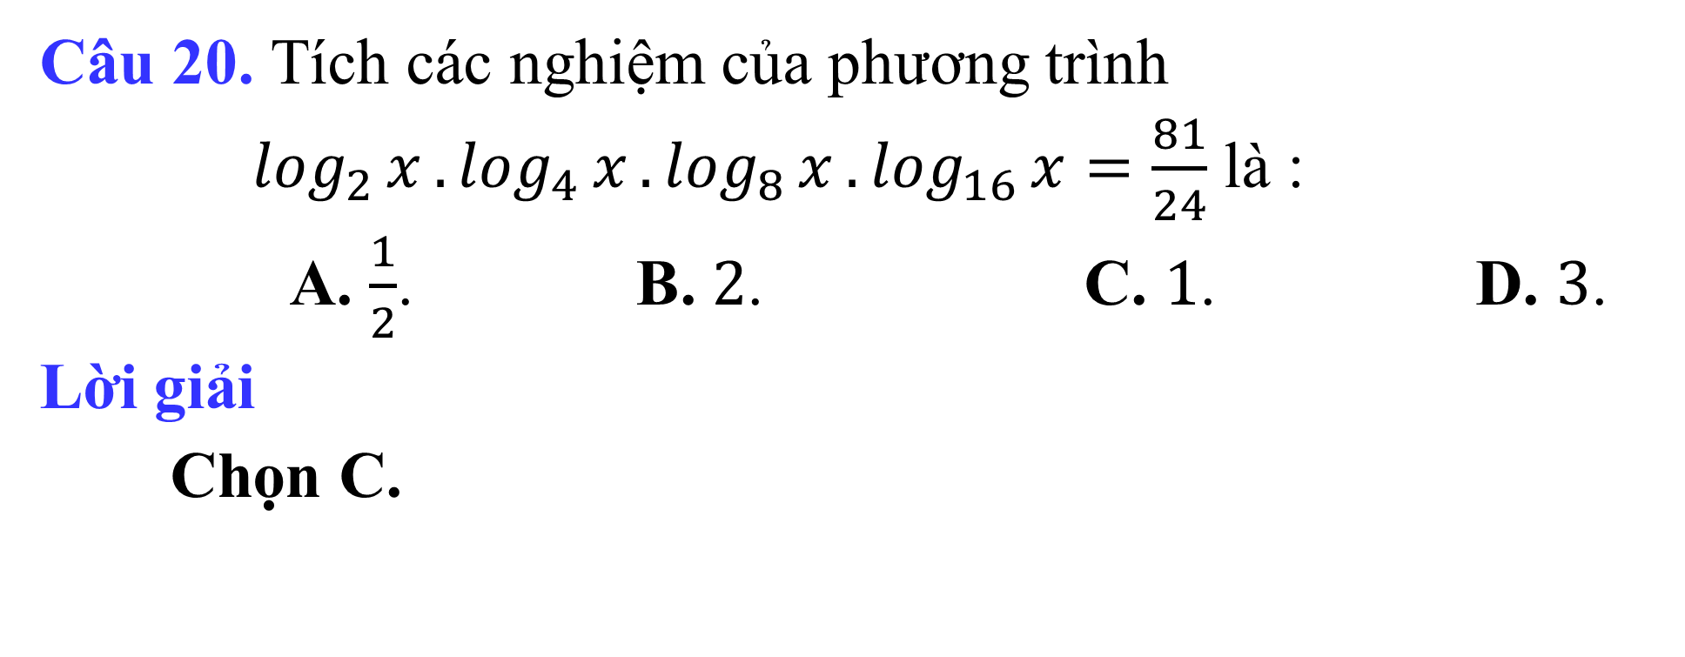
Câu 20. Tích các nghiệm của phương trình
$\log_{2}{x}.\log_{4}{x}.\log_{8}{x}.\log_{16}{x}=\frac{81}{24}$ là :
A. $\frac{1}{2}$. B. $2$. C. $1$. D. $3$.
Lời giải
Chọn C.
Phần 2. Thông hiểu

Slide 28
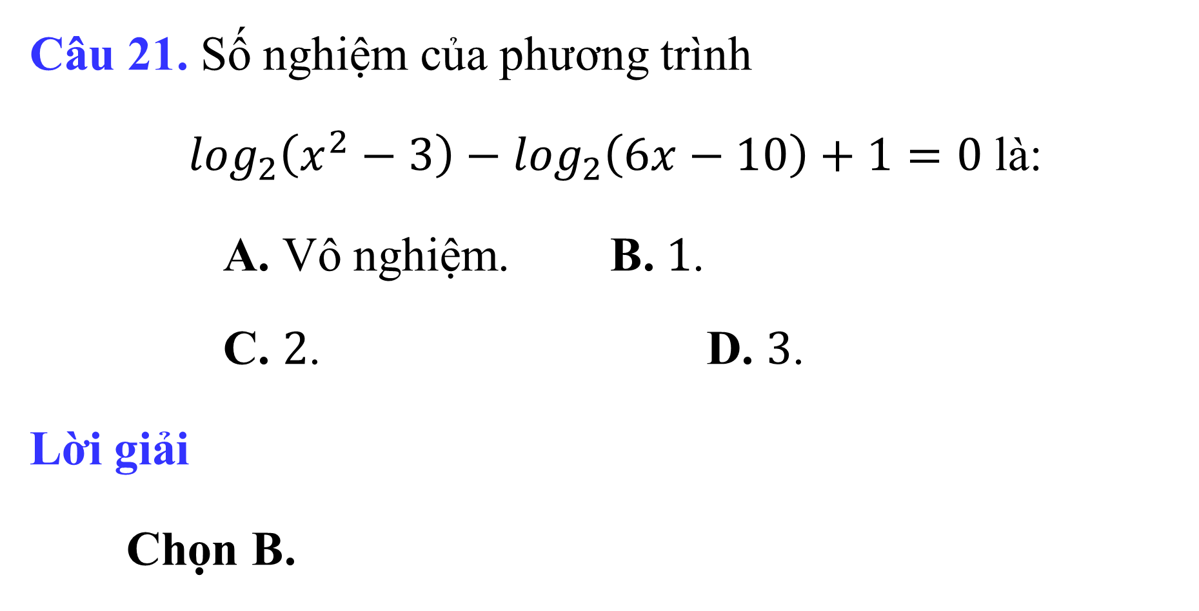
Câu 21. Số nghiệm của phương trình
$\log_{2}\left(x^{2}−3\right)−\log_{2}\left(6x−10\right)+1=0$ là:
A. Vô nghiệm. B. $1$.
  C. $2$. D. $3$.
Lời giải
Chọn B.
Phần 2. Thông hiểu

Slide 29

Câu 22. Số nghiệm của phương trình
$\log_{2}{x}.\log_{3}{(}2x−1)=2\log_{2}{x}$ là:
A. 2. B. 0. C. 1. D. 3.
Lời giải
Chọn A.
Phần 2. Thông hiểu

Slide 30

Câu 23. Tập nghiệm của phương trình
$\log{(}x^{2}−x−6)+x=\log{(}x+2)+4$ là
A. {3}. B. {2}.
C. {4}. D. {1}.
Lời giải
Chọn C.
Phần 2. Thông hiểu

Slide 31
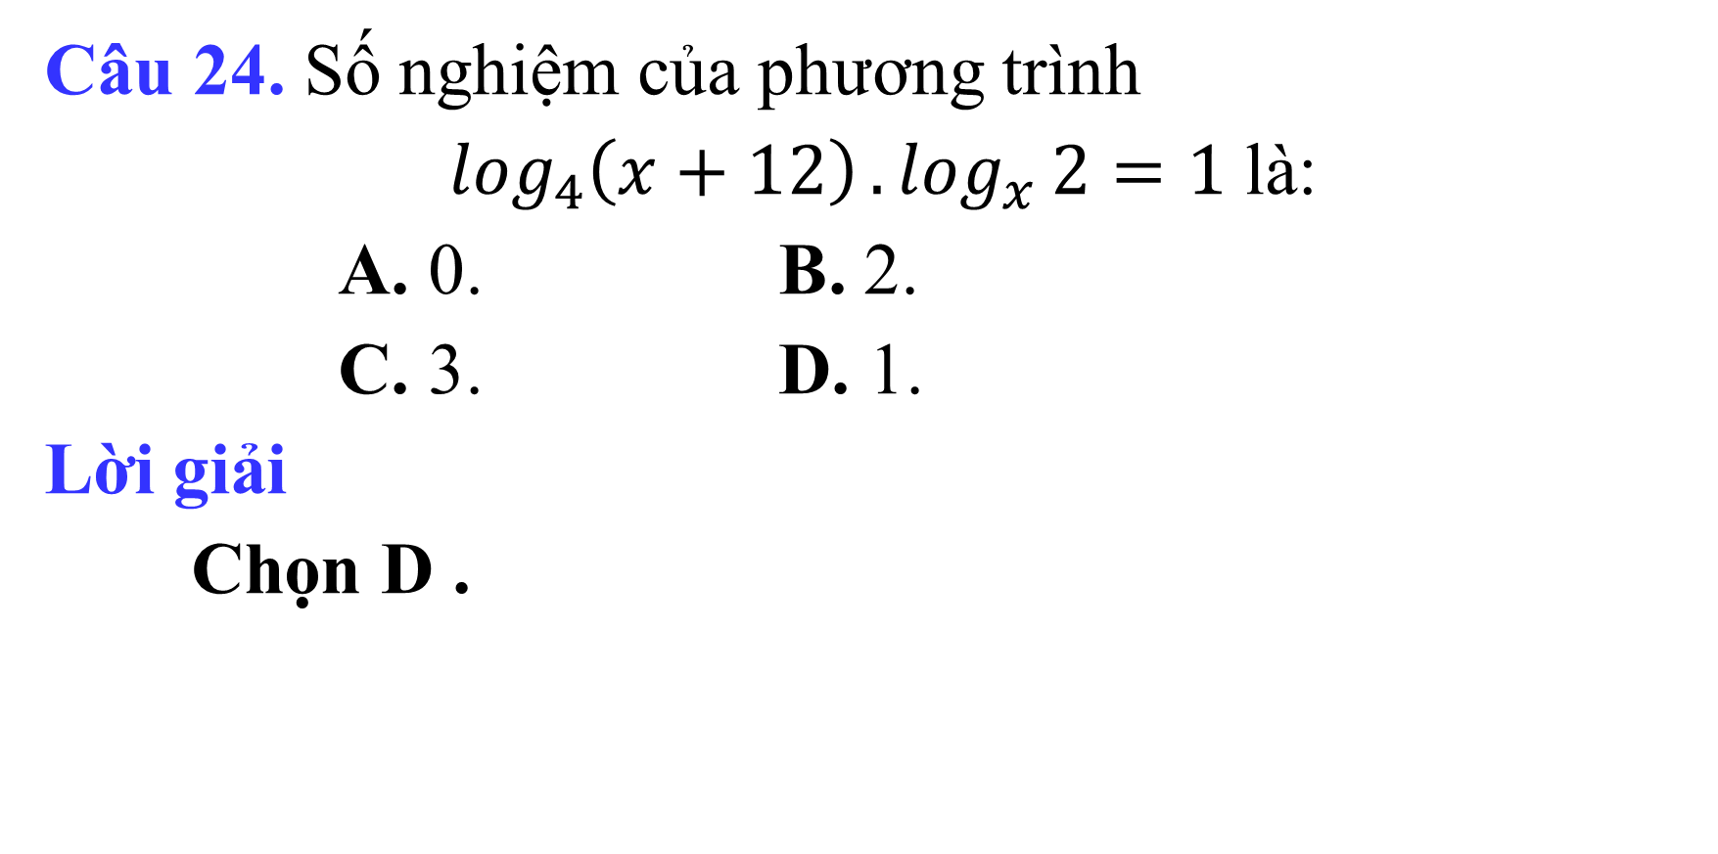
Câu 24. Số nghiệm của phương trình
$\log_{4}\left(x+12\right).\log_{x}{2}=1$ là:
A. 0. B. 2.
C. 3. D. 1.
Lời giải
Chọn D .
Phần 2. Thông hiểu

Slide 32
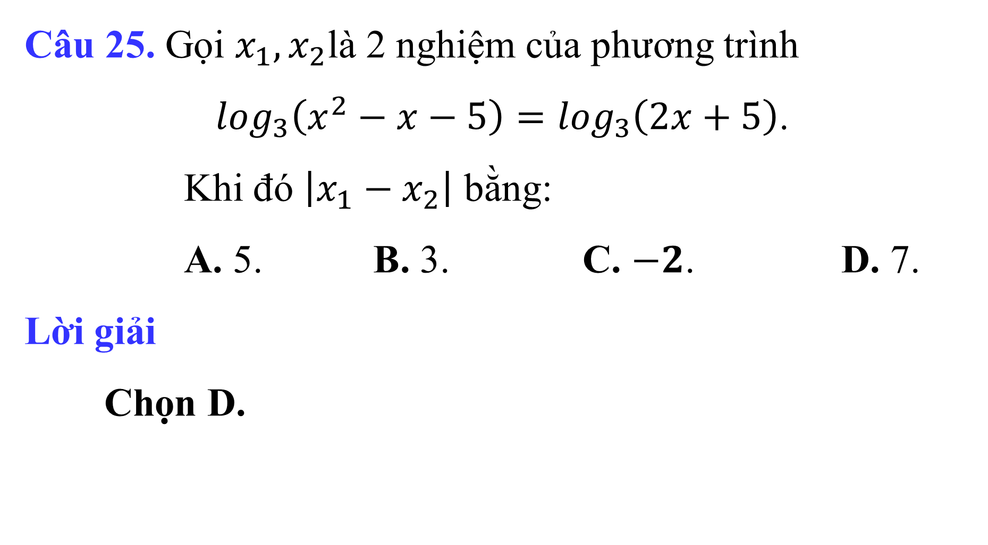
Câu 25. Gọi $x_{1},x_{2}$là 2 nghiệm của phương trình
$\log_{3}\left(x^{2}−x−5\right)=\log_{3}\left(2x+5\right)$.
Khi đó $\left|x_{1}−x_{2}\right|$ bằng:
A. 5. B. 3. C. $−2$. D. 7.
Lời giải
Chọn D.
Phần 2. Thông hiểu

Slide 33

Câu 26. Ptrình:$\log_{3}{(}5x−3)+\log_{\frac{1}{3}}{(}x^{2}+1)=0$ có 2 nghiệm $x_{1},x_{2}$ trong đó $x_{1}<x_{2}$. Giá trị của $P=2x_{1}+3x_{2}$ là
A. 5. B. 14. C. 3. D. 13.
Lời giải
Chọn B.
Phần 2. Thông hiểu

Slide 34

Câu 27. Nghiệm nhỏ nhất của phương trình
$−\log_{\sqrt{3}}\left(x−2\right).\log_{5}{x}=2\log_{3}\left(x−2\right)$ là:
A. $\frac{1}{5}$. B. 3. C. 2. D. 1
Lời giải
Chọn B.
Phần 2. Thông hiểu

Slide 35

Câu 28. Gọi $x_{1},x_{2}$là 2 nghiệm của ptrình$\frac{1}{4+\log_{2}{x}}+\frac{2}{2−\log_{2}{x}}=1$.
Khi đó $x_{1}.x_{2}$bằng:
A. $\frac{1}{2}$. B. $\frac{1}{8}$. C. $\frac{1}{4}$. D. $\frac{3}{4}$.
Lời giải
Chọn B.
Phần 2. Thông hiểu

Slide 36

Câu 29. Gọi $a, b \left(a<b\right)$ là các nghiệm của phương trình
$6^{x}+6=2^{x+1}+3^{x+1}$.
Tính giá trị của $P=2^{a}+3^{b}$.
A. $17$. B. $7$. C. $31$. D. $5$.
Lời giải
Chọn D.
Phần 2. Thông hiểu

Slide 37

Câu 30. Gọi $x_{1},x_{2}$ là $2$ nghiệm của phương trình $5^{x−1}=2^{x^{2}−1}$. Tính $P=\left(x_{1}+1\right)\left(x_{2}+1\right)$.
A. $0$. B.$2\log_{2}{5}+2$ .
C. $2\log_{2}{5}−1$. D. $\log_{2}{2}5$.
Lời giải
Chọn D.
Phần 2. Thông hiểu

Slide 38
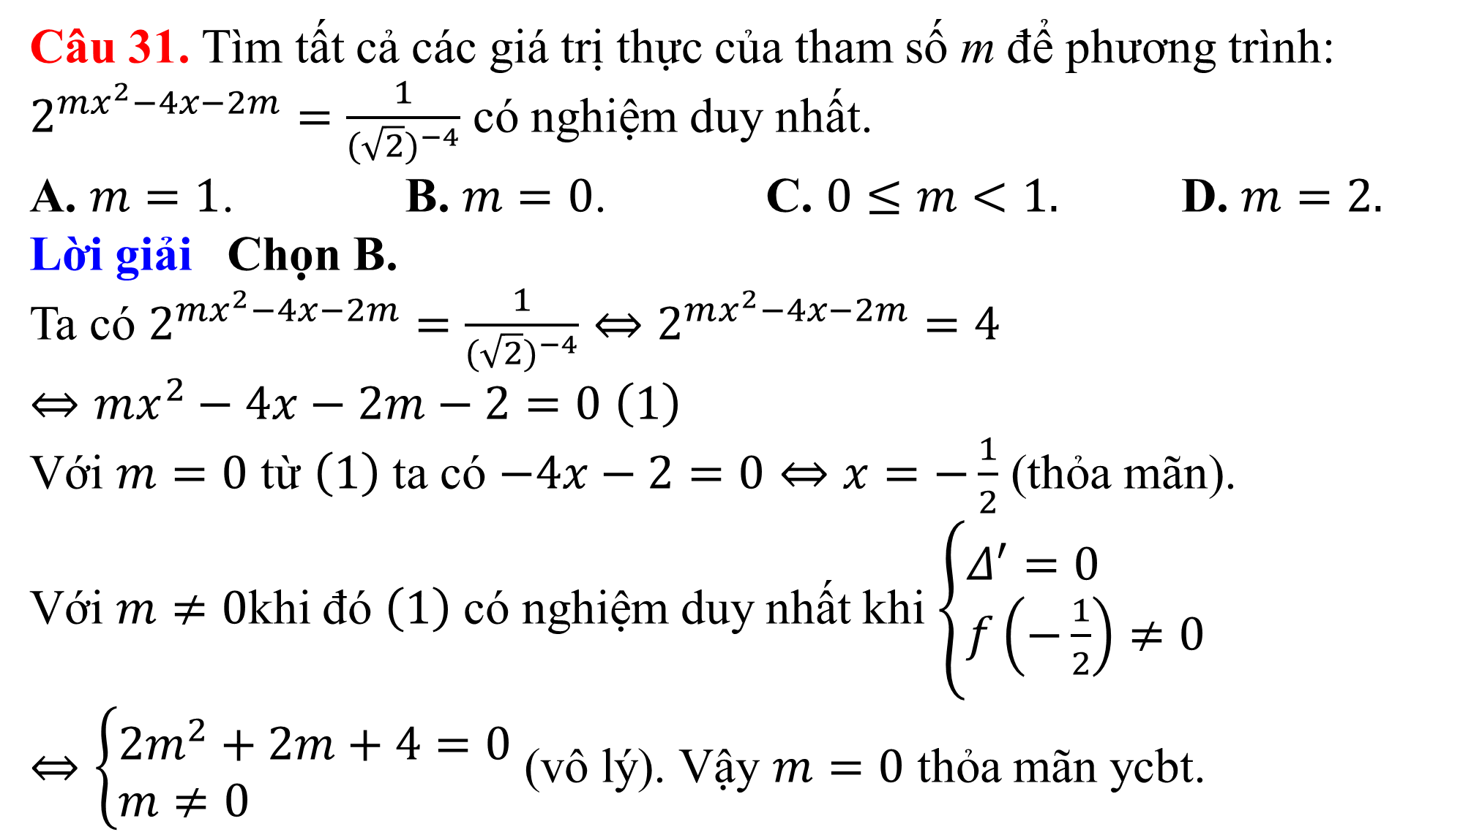
Câu 31. Tìm tất cả các giá trị thực của tham số m để phương trình: $2^{mx^{2}−4x−2m}=\frac{1}{(\sqrt{2})^{−4}}$ có nghiệm duy nhất.
A. $m=1$. B. $m=0$. C. $0≤m<1.$ D. $m=2.$
Lời giải Chọn B.
Ta có $2^{mx^{2}−4x−2m}=\frac{1}{(\sqrt{2})^{−4}}⇔2^{mx^{2}−4x−2m}=4$
$⇔mx^{2}−4x−2m−2=0$ $\left(1\right)$
Với $m=0$ từ $\left(1\right)$ ta có $−4x−2=0⇔x=−\frac{1}{2}$ (thỏa mãn).
Với $m≠0$khi đó $\left(1\right)$ có nghiệm duy nhất khi $\left\{\begin{aligned}&Δ^{′}=0 \\ &f\left(−\frac{1}{2}\right)≠0\end{aligned}\right.$
$⇔\left\{\begin{aligned}&2m^{2}+2m+4=0 \\ &m≠0\end{aligned}\right.$ (vô lý). Vậy $m=0$ thỏa mãn ycbt.
Phần 3. VD thấp

Slide 39
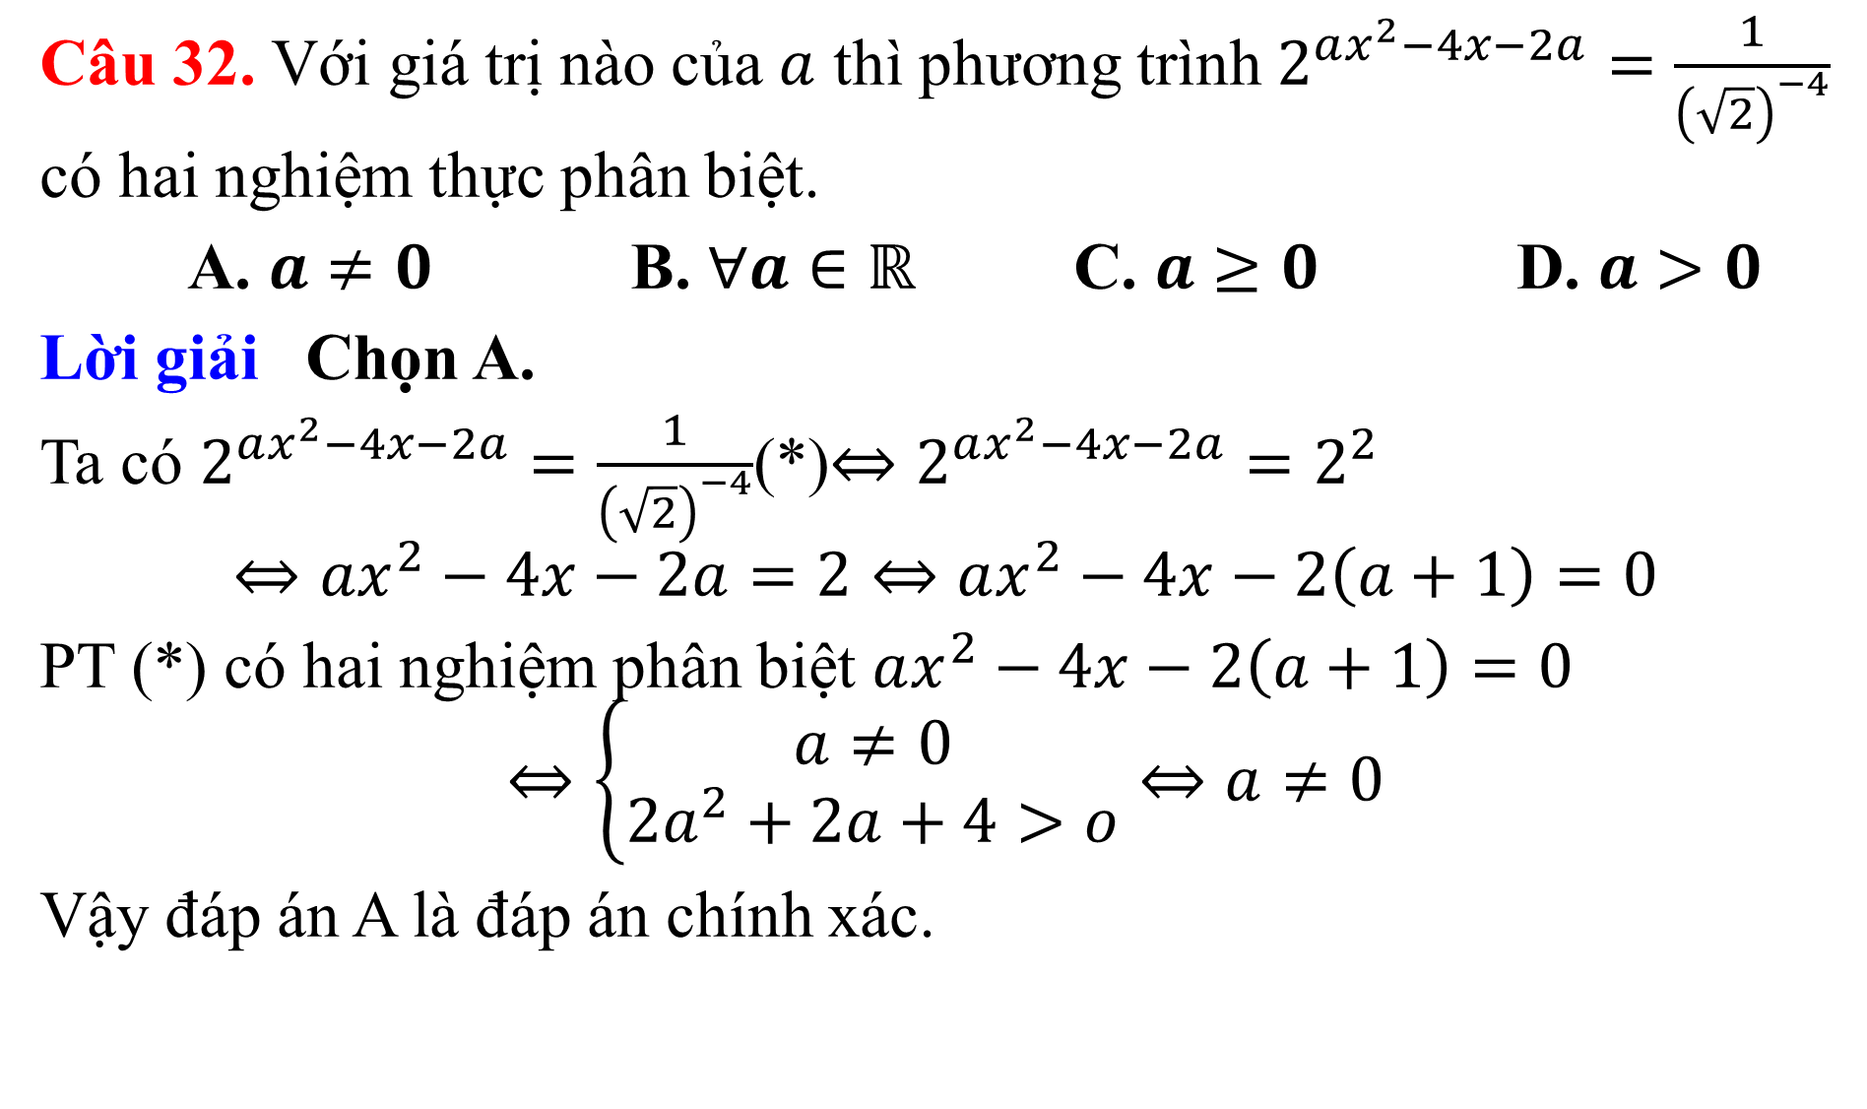
Câu 32. Với giá trị nào của $a$ thì phương trình $2^{ax^{2}−4x−2a}=\frac{1}{{\left(\sqrt{2}\right)}^{−4}}$ có hai nghiệm thực phân biệt.
A. $a≠0$ B. $∀a∈ℝ$ C. $a≥0$ D. $a>0$
Lời giải Chọn A.
Ta có $2^{ax^{2}−4x−2a}=\frac{1}{{\left(\sqrt{2}\right)}^{−4}}$(*)$⇔2^{ax^{2}−4x−2a}=2^{2}$
$$⇔ax^{2}−4x−2a=2⇔ax^{2}−4x−2\left(a+1\right)=0$$
PT (*) có hai nghiệm phân biệt $ax^{2}−4x−2\left(a+1\right)=0$
$$⇔\left\{\begin{aligned}a≠0 \\ 2a^{2}+2a+4>o\end{aligned}\right.⇔a≠0$$
Vậy đáp án A là đáp án chính xác.
Phần 3. VD thấp

Slide 40
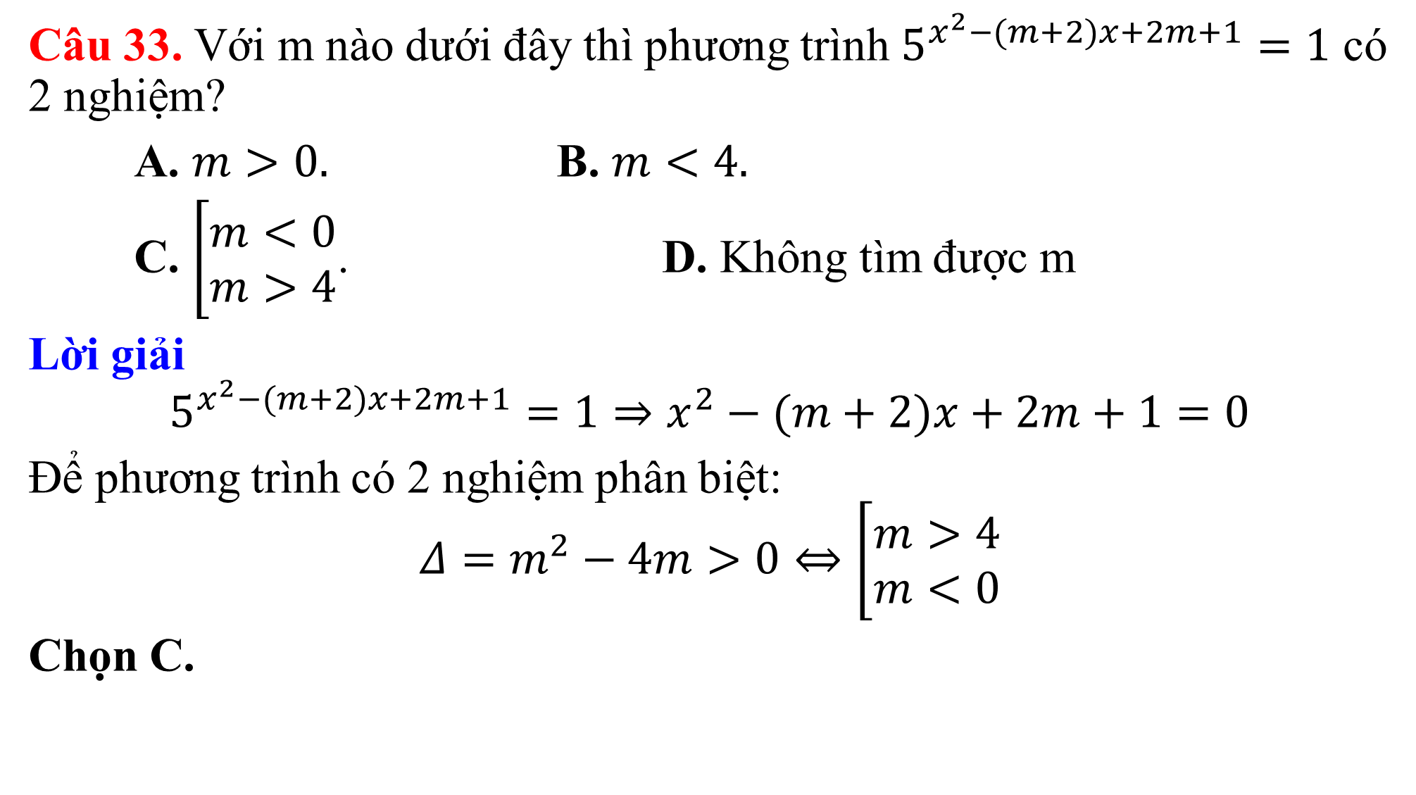
Câu 33. Với m nào dưới đây thì phương trình $5^{x^{2}−(m+2)x+2m+1}=1$ có 2 nghiệm?
A. $m>0.$ B. $m<4.$
C. $\left[\begin{aligned}&m<0 \\ &m>4\end{aligned}\right.$. D. Không tìm được m
Lời giải
$$5^{x^{2}−(m+2)x+2m+1}=1⇒x^{2}−(m+2)x+2m+1=0$$
Để phương trình có 2 nghiệm phân biệt:
$$Δ=m^{2}−4m>0⇔\left[\begin{aligned}&m>4 \\ &m<0\end{aligned}\right.$$
Chọn C.
Phần 3. VD thấp

Slide 41
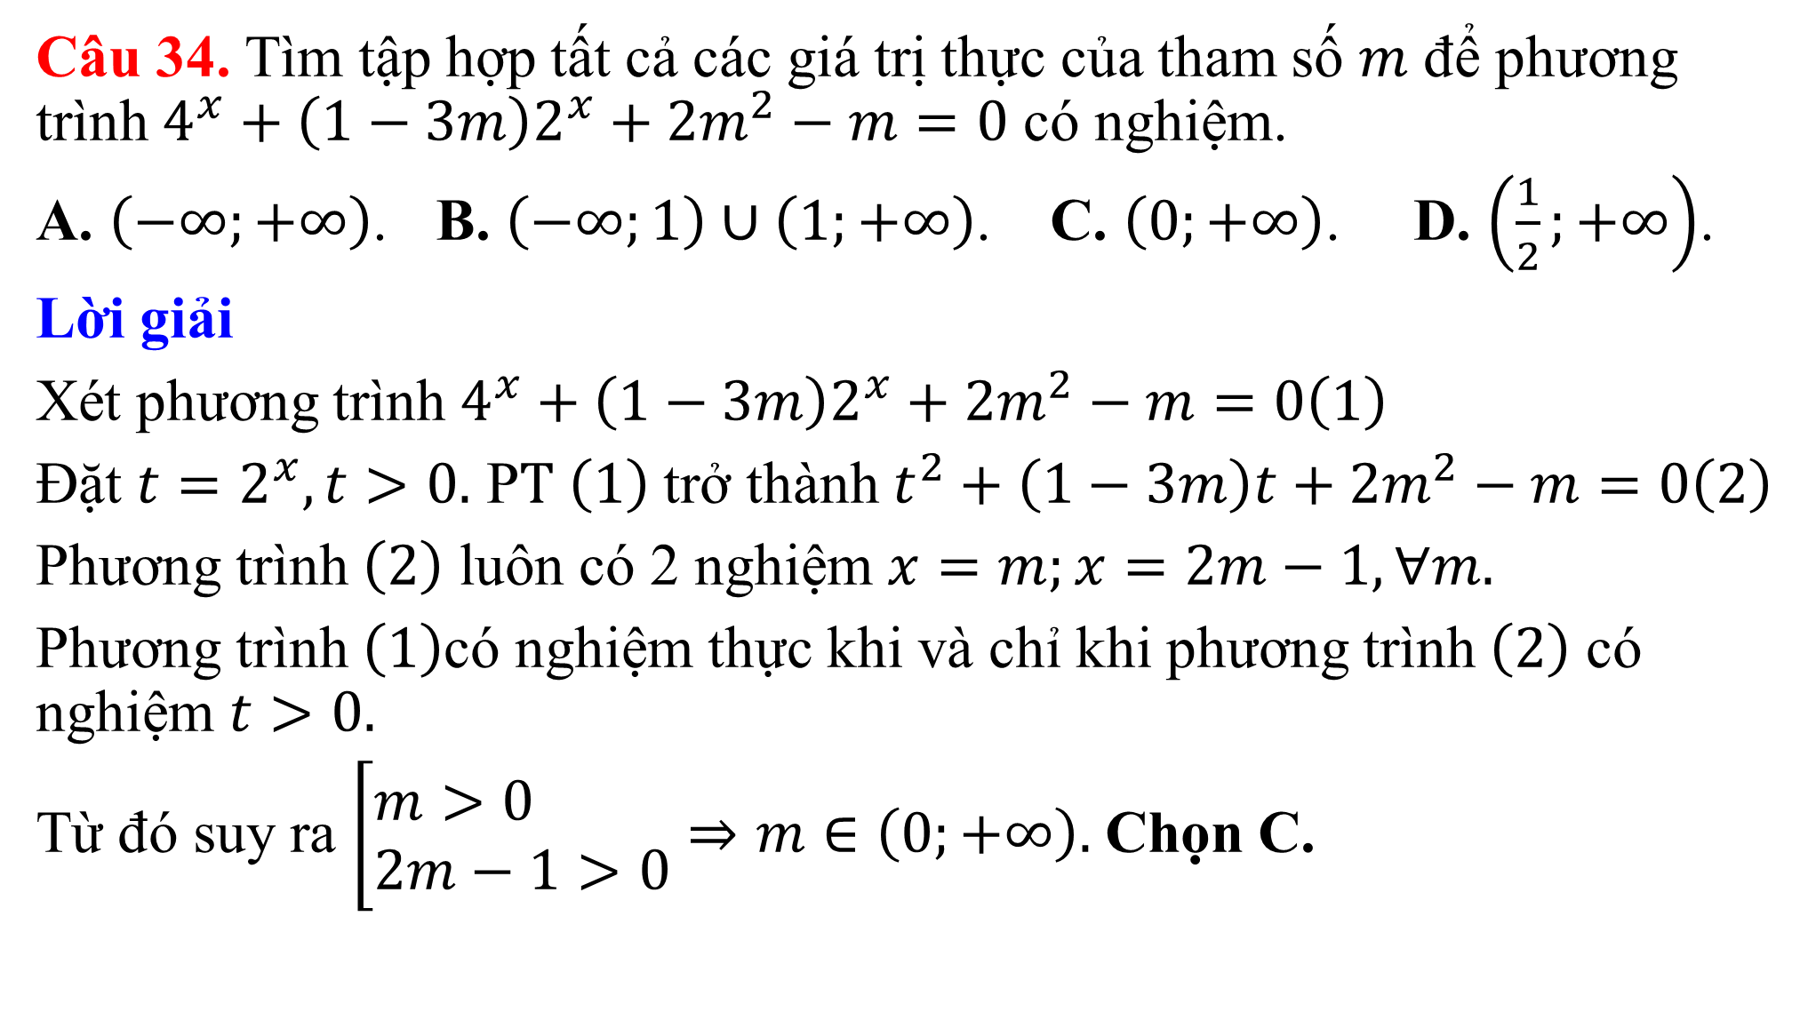
Câu 34. Tìm tập hợp tất cả các giá trị thực của tham số $m$ để phương trình $4^{x}+\left(1−3m\right)2^{x}+2m^{2}−m=0$ có nghiệm.
A. $\left(−∞;+∞\right)$. B. $\left(−∞;1\right)∪\left(1;+∞\right)$. C. $\left(0;+∞\right)$. D. $\left(\frac{1}{2};+∞\right)$.
Lời giải
Xét phương trình $4^{x}+\left(1−3m\right)2^{x}+2m^{2}−m=0\left(1\right)$
Đặt $t=2^{x},t>0.$ P$T \left(1\right)$ trở thành $t^{2}+\left(1−3m\right)t+2m^{2}−m=0\left(2\right)$
Phương trình $\left(2\right)$ luôn có 2 nghiệm $x=m;x=2m−1,∀m.$
Phương trình $\left(1\right)$có nghiệm thực khi và chỉ khi phương trình $\left(2\right)$ có nghiệm $t>0.$
Từ đó suy ra $\left[\begin{aligned}&m>0 \\ &2m−1>0\end{aligned}\right.⇒m∈\left(0;+∞\right).$ Chọn C.
Phần 3. VD thấp

Slide 42
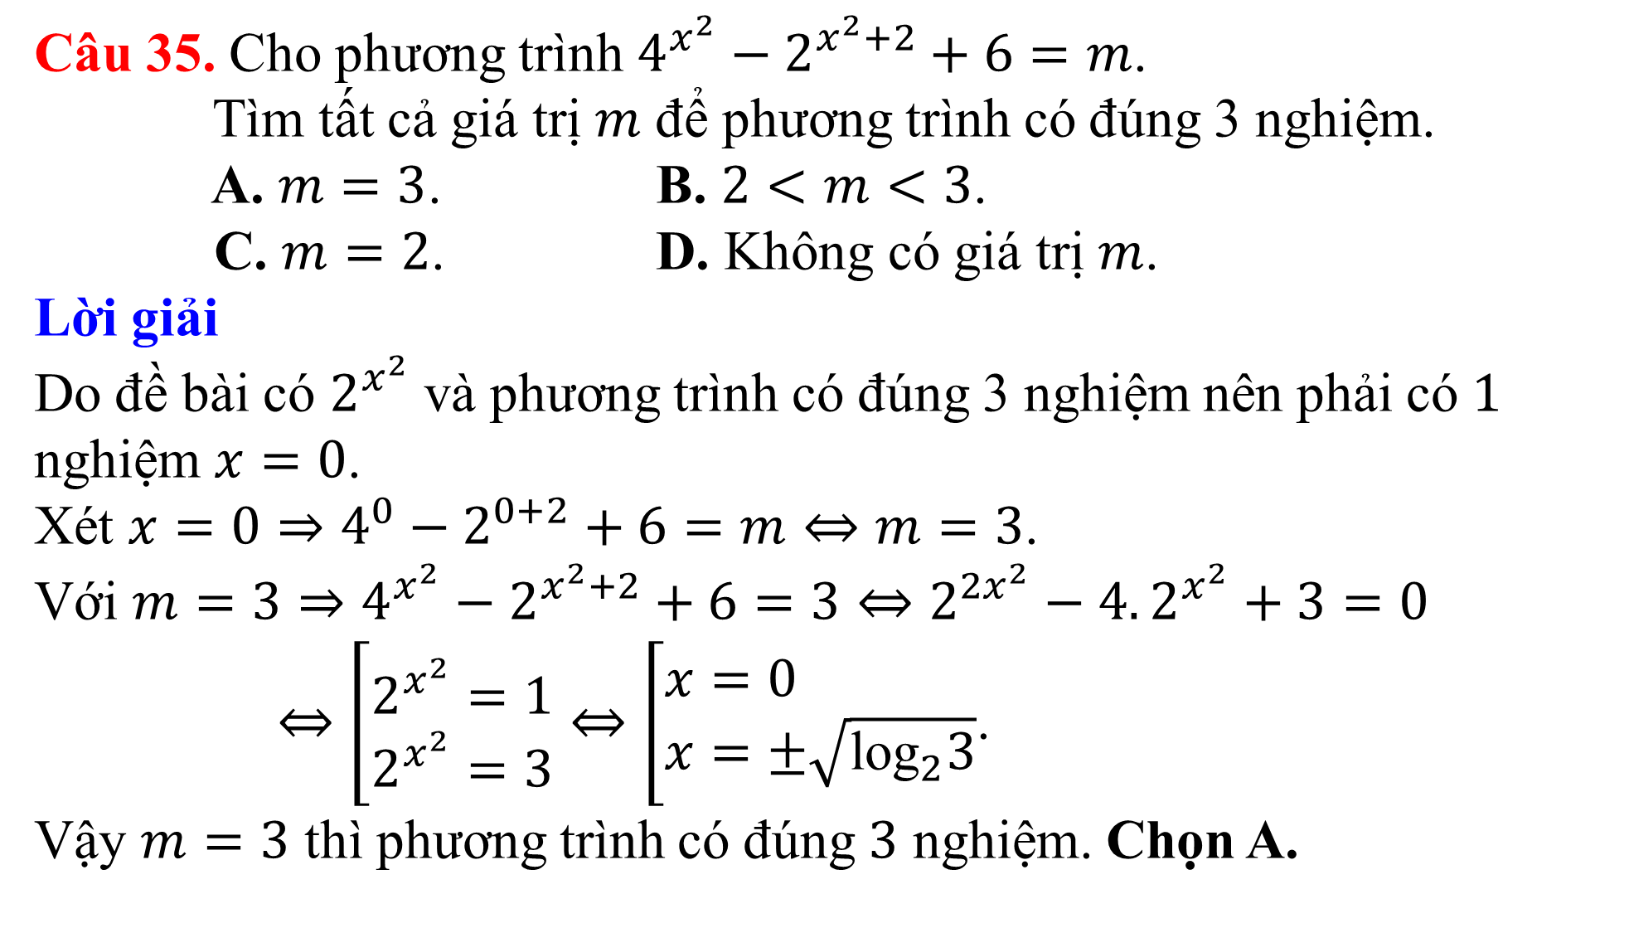
Câu 35. Cho phương trình $4^{x^{2}}−2^{x^{2}+2}+6=m$.
Tìm tất cả giá trị $m$ để phương trình có đúng 3 nghiệm.
A. $m=3$. B. $2<m<3$.
C. $m=2$. D. Không có giá trị $m$.
Lời giải
Do đề bài có $2^{x^{2}}$ và phương trình có đúng 3 nghiệm nên phải có $1$ nghiệm $x=0$.
Xét $x=0⇒4^{0}−2^{0+2}+6=m⇔m=3$.
Với $m=3⇒4^{x^{2}}−2^{x^{2}+2}+6=3⇔2^{2x^{2}}−4.2^{x^{2}}+3=0$
$⇔\left[\begin{aligned}&2^{x^{2}}=1 \\ &2^{x^{2}}=3\end{aligned}\right.⇔\left[\begin{aligned}&x=0 \\ &x=±\sqrt{\text{lo}{\text{g}}_{2}3}\end{aligned}\right.$.
Vậy $m=3$ thì phương trình có đúng $3$ nghiệm. Chọn A.
Phần 3. VD thấp

Slide 43
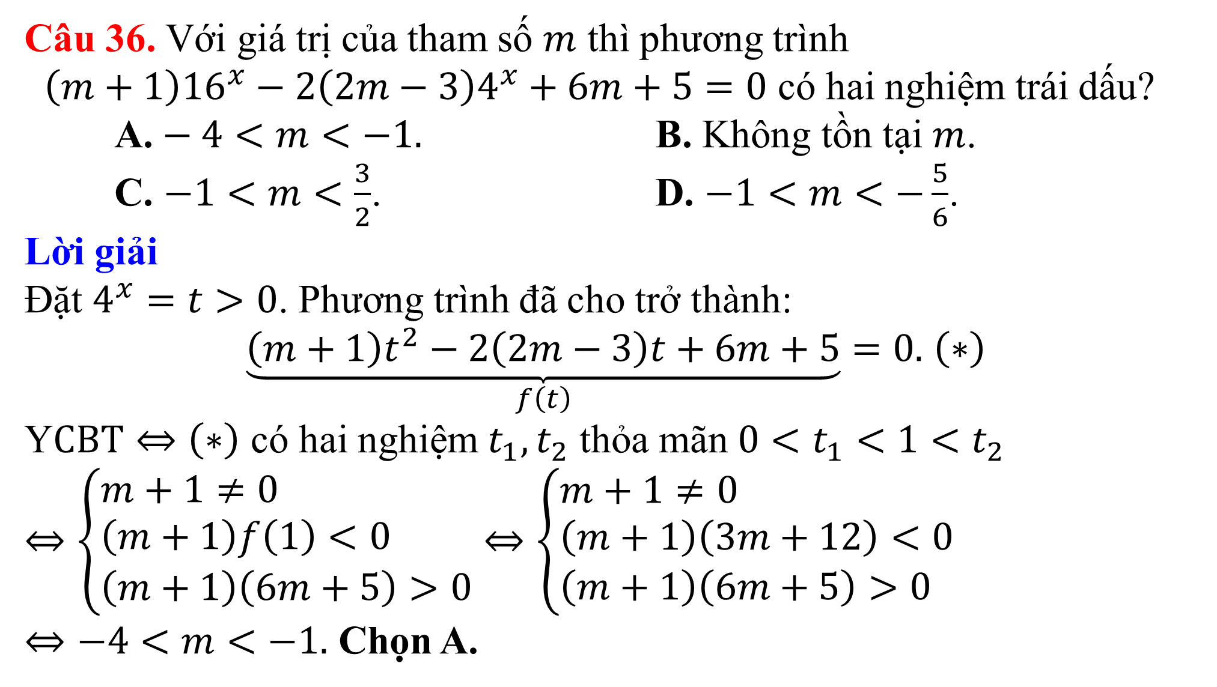
Câu 36. Với giá trị của tham số $m$ thì phương trình
$\left(m+1\right)16^{x}−2\left(2m−3\right)4^{x}+6m+5=0$ có hai nghiệm trái dấu?
$\text{A}\text{.}−4<m<−1.$ B. Không tồn tại $m$.
C. $−1<m<\frac{3}{2}$. D. $−1<m<−\frac{5}{6}$.
Lời giải
Đặt $4^{x}=t>0$. Phương trình đã cho trở thành:
$\underset{f\left(t\right)}{\underbrace{\left(m+1\right)t^{2}−2\left(2m−3\right)t+6m+5}}=0.$ $\left(∗\right)$
Y$CBT⇔\left(∗\right)$ có hai nghiệm $t_{1}, t_{2}$ thỏa mãn $0<t_{1}<1<t_{2}$
$$⇔\left\{\begin{aligned}&m+1≠0 \\ &\left(m+1\right)f\left(1\right)<0 \\ &\left(m+1\right)\left(6m+5\right)>0\end{aligned}\right.⇔\left\{\begin{aligned}&m+1≠0 \\ &\left(m+1\right)\left(3m+12\right)<0 \\ &\left(m+1\right)\left(6m+5\right)>0\end{aligned}\right.$$
$⇔−4<m<−1.$ Chọn A.
Phần 3. VD thấp

Slide 44
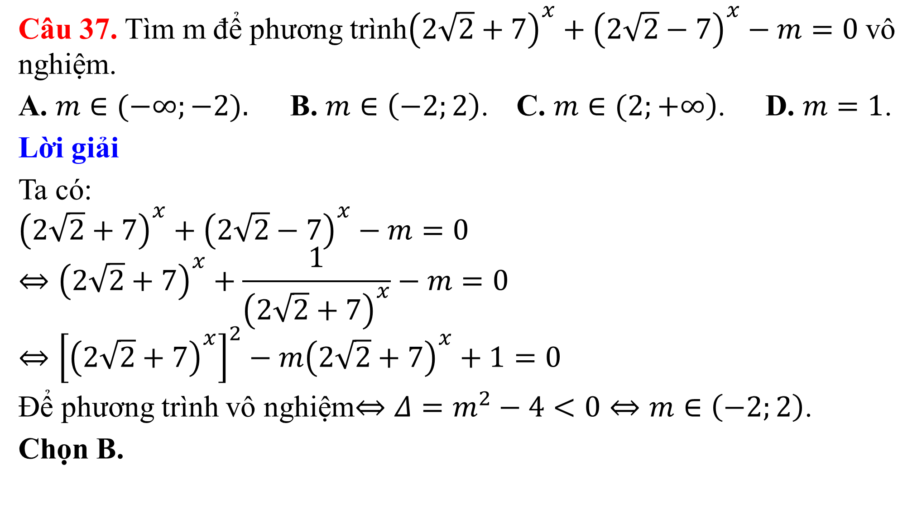
Câu 37. Tìm m để phương trình${\left(2\sqrt{2}+7\right)}^{x}+{\left(2\sqrt{2}−7\right)}^{x}−m=0$ vô nghiệm.
A. $m∈\left.(−∞;−2).\right.$ B. $m∈\left(−2;2\right)$. C. $m∈\left.(2;+∞\right)$. D. $m=1$.
Lời giải
Ta có:
$${\left(2\sqrt{2}+7\right)}^{x}+{\left(2\sqrt{2}−7\right)}^{x}−m=0⇔{\left(2\sqrt{2}+7\right)}^{x}+\frac{1}{{\left(2\sqrt{2}+7\right)}^{x}}−m=0$$
$$⇔{\left[{\left(2\sqrt{2}+7\right)}^{x}\right]}^{2}−m{\left(2\sqrt{2}+7\right)}^{x}+1=0$$
Để phương trình vô nghiệm$⇔Δ=m^{2}−4<0⇔m∈\left(−2;2\right)$.
Chọn B.
Phần 3. VD thấp

Slide 45
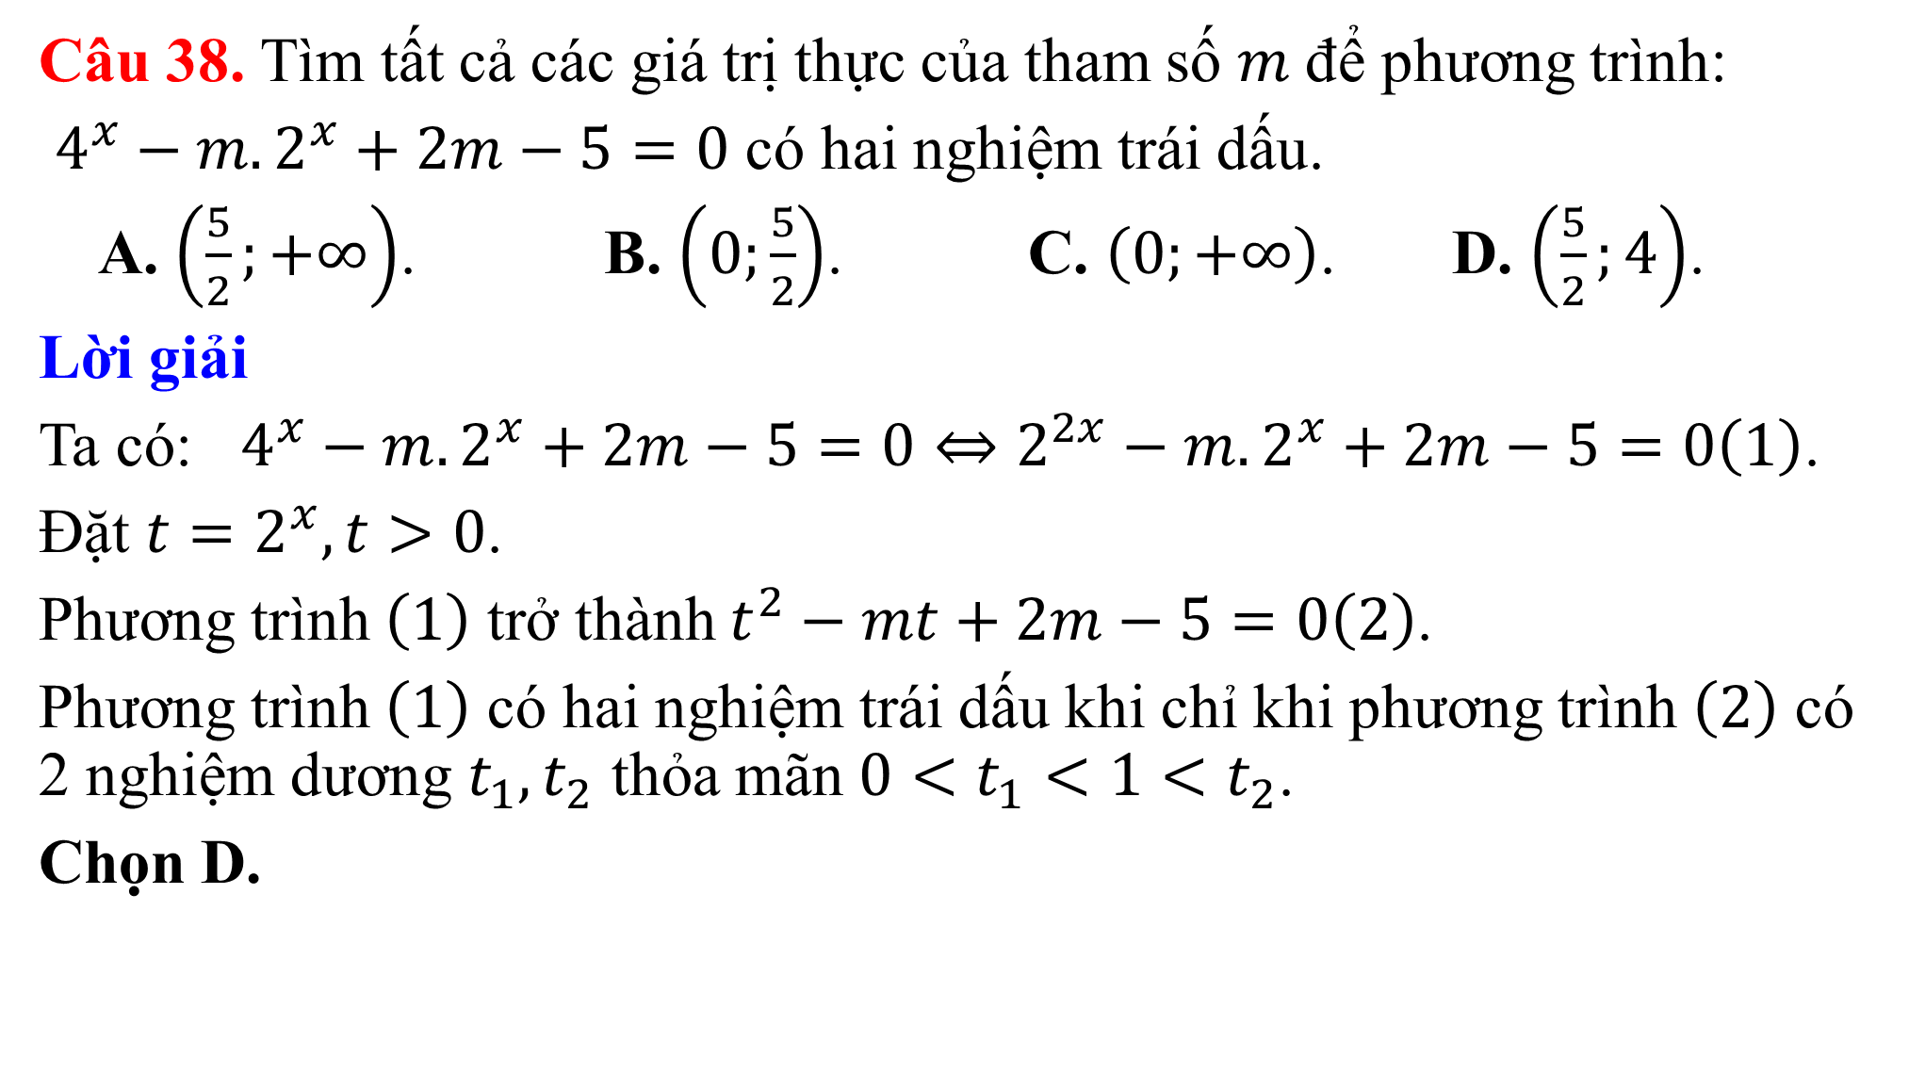
Câu 38. Tìm tất cả các giá trị thực của tham số $m$ để phương trình:
$4^{x}−m.2^{x}+2m−5=0$ có hai nghiệm trái dấu.
A. $\left(\frac{5}{2};+∞\right)$. B. $\left(0;\frac{5}{2}\right)$. C. $\left(0;+∞\right)$. D. $\left(\frac{5}{2};4\right)$.
Lời giải
Ta có: $4^{x}−m.2^{x}+2m−5=0⇔2^{2x}−m.2^{x}+2m−5=0\left(1\right)$.
Đặt $t=2^{x},t>0$.
Phương trình $\left(1\right)$ trở thành $t^{2}−mt+2m−5=0\left(2\right)$.
Phương trình $\left(1\right)$ có hai nghiệm trái dấu khi chỉ khi phương trình $\left(2\right)$ có 2 nghiệm dương $t_{1},t_{2}$ thỏa mãn $0<t_{1}<1<t_{2}$.
Chọn D.
Phần 3. VD thấp

Slide 46
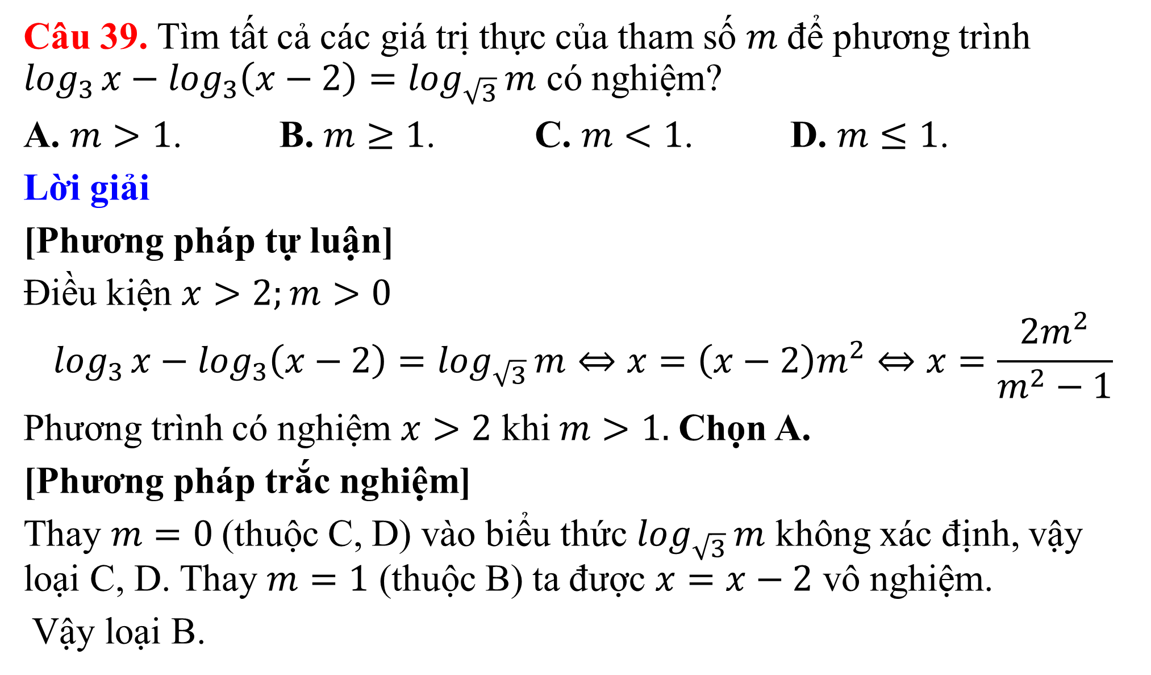
Câu 39. Tìm tất cả các giá trị thực của tham số $m$ để phương trình $\log_{3}{x}−\log_{3}\left(x−2\right)=\log_{\sqrt{3}}{m}$ có nghiệm?
A. $m>1$. B. $m≥1$. C. $m<1$. D. $m≤1$.
Lời giải
[Phương pháp tự luận]
Điều kiện $x>2;m>0$
$$\log_{3}{x}−\log_{3}\left(x−2\right)=\log_{\sqrt{3}}{m}⇔x=\left(x−2\right)m^{2}⇔x=\frac{2m^{2}}{m^{2}−1}$$
Phương trình có nghiệm $x>2$ khi $m>1.$Chọn A.
[Phương pháp trắc nghiệm]
Thay $m=0$(thuộc C, D) vào biểu thức $\log_{\sqrt{3}}{m}$ không xác định, vậy loại C, D. Thay $m=1$ (thuộc B) ta được $x=x−2$ vô nghiệm.
Vậy loại B.
Phần 3. VD thấp

Slide 47
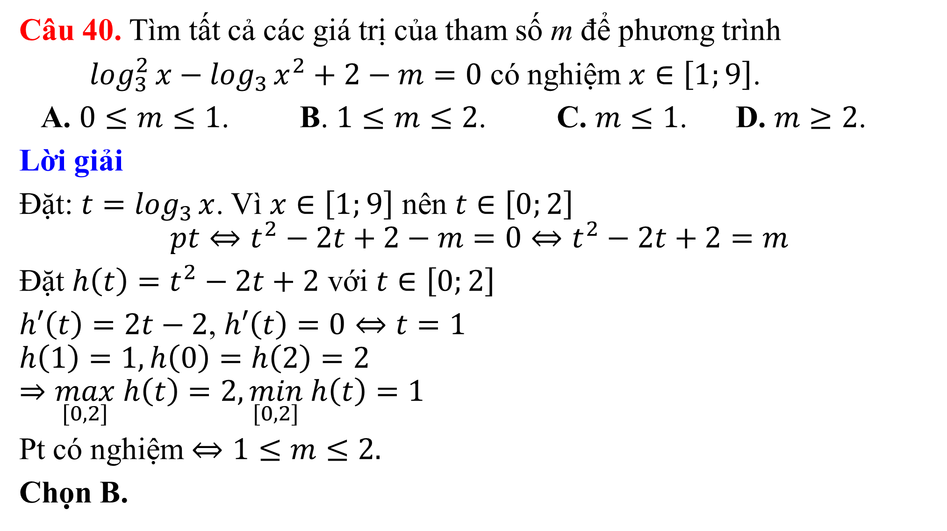
Câu 40. Tìm tất cả các giá trị của tham số m để phương trình
$\log_{3}^{2}{x}−\log_{3}{x^{2}+2−m=0}$ có nghiệm $x∈\left[1;9\right]$.
A. $0≤m≤1$. B. $1≤m≤2$. C. $m≤1$. D. $m≥2$.
Lời giải
Đặt: $t=\log_{3}{x}$. Vì $x∈\left[1;9\right]$ nên $t∈\left[0;2\right]$
$$pt⇔t^{2}−2t+2−m=0⇔t^{2}−2t+2=m$$
Đặt $h\left(t\right)=t^{2}−2t+2$ với $t∈\left[0;2\right]$
$h′\left(t\right)=2t−2$, $h′\left(t\right)=0⇔t=1$
$$h\left(1\right)=1,h\left(0\right)=h\left(2\right)=2$$
$$⇒\max_{[0,2]} h\left(t\right)=2,\min_{[0,2]} h\left(t\right)=1$$
Pt có nghiệm $⇔1≤m≤2.$
Chọn B.
Phần 3. VD thấp

Slide 48
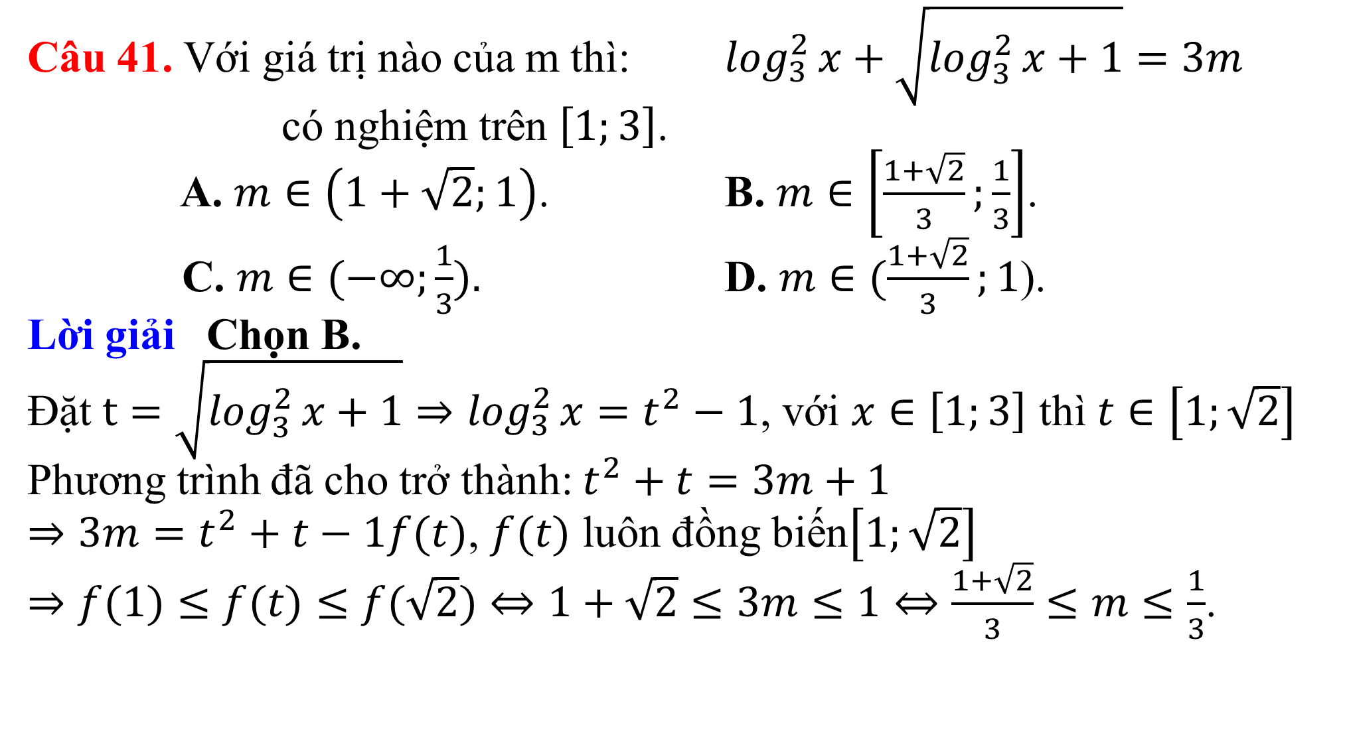
Câu 41. Với giá trị nào của m thì: $\log_{3}^{2}{x+\sqrt{\log_{3}^{2}{x}+1}=3m}$ có nghiệm trên $\left[1;3\right]$.
A. $m∈\left(1+\sqrt{2};1\right)$. B. $m∈\left[\frac{1+\sqrt{2}}{3};\frac{1}{3}\right]$.
C. $m∈\left.(−∞;\frac{1}{3}\right.).$ D. $m∈\left.(\frac{1+\sqrt{2}}{3};1\right.$).
Lời giải Chọn B.
Đặt $t=\sqrt{\log_{3}^{2}{x}+1}⇒\log_{3}^{2}{x}=t^{2}−1$, với $x∈\left[1;3\right]$ thì $t∈\left[1;\sqrt{2}\right]$
Phương trình đã cho trở thành: $t^{2}+t=3m+1$
$⇒3m=t^{2}+t−1f(t)$, $f(t)$ luôn đồng biến$\left[1;\sqrt{2}\right]$
$⇒f(1)≤f(t)≤f(\sqrt{2})⇔1+\sqrt{2}≤3m≤1⇔\frac{1+\sqrt{2}}{3}≤m≤\frac{1}{3}$.
Phần 3. VD thấp

Slide 49
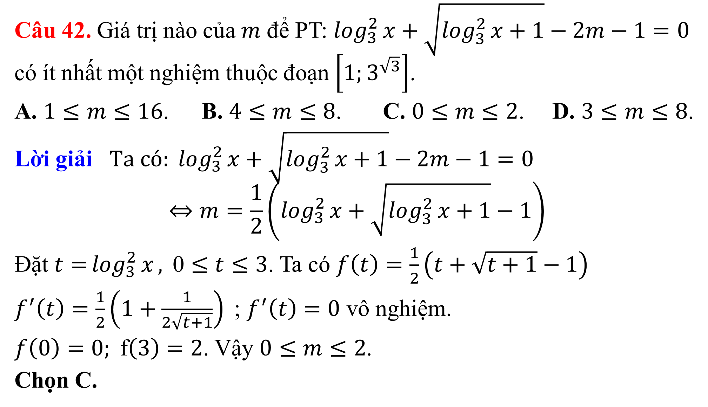
Câu 42. Giá trị nào của $m$ để PT: $\log_{3}^{2}{x}+\sqrt{\log_{3}^{2}{x}+1}−2m−1=0$ có ít nhất một nghiệm thuộc đoạn $\left[1;3^{\sqrt{3}}\right]$.
A. $1≤m≤16$. B. $4≤m≤8$. C. $0≤m≤2$. D. $3≤m≤8$.
Lời giải ${Ta có: log}_{3}^{2}{x}+\sqrt{\log_{3}^{2}{x}+1}−2m−1=0$
$$⇔m=\frac{1}{2}\left(\log_{3}^{2}{x}+\sqrt{\log_{3}^{2}{x}+1}−1\right)$$
Đặt $t{=}\log_{3}^{2}{x},\text{ 0}≤t≤3$. Ta có $f\left(t\right)=\frac{1}{2}\left(t+\sqrt{t+1}−1\right)$
$f^{′}\left(t\right)=\frac{1}{2}\left(1+\frac{1}{2\sqrt{t+1}}\right)\text{ ; }f^{′}\left(t\right)=0$ vô nghiệm.
$f\left(0\right)=0; \text{f}\left(3\right)=2$. Vậy $0≤m≤2$.
Chọn C.
Phần 3. VD thấp

Slide 50
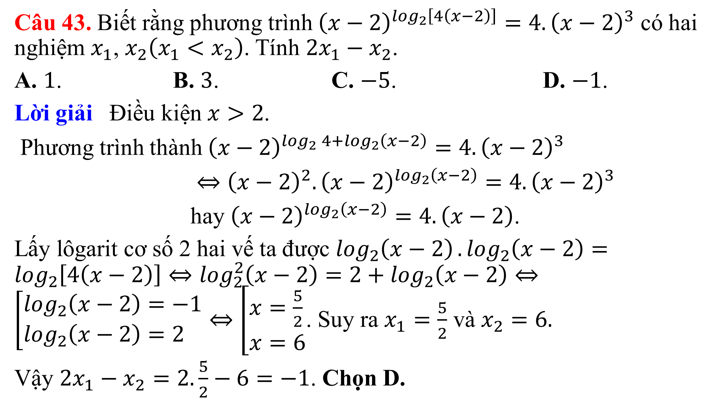
Câu 43. Biết rằng phương trình ${\left(x−2\right)}^{\log_{2}\left[4\left(x−2\right)\right]}=4.{\left(x−2\right)}^{3}$ có hai nghiệm $x_{1}$, $x_{2}\left(x_{1}<x_{2}\right)$. Tính $2x_{1}−x_{2}$.
A. $1$. B. $3$. C. $−5$. D. $−1$.
Lời giải Điều kiện $x>2$.
Phương trình thành ${\left(x−2\right)}^{\log_{2}{4}+\log_{2}\left(x−2\right)}=4.{\left(x−2\right)}^{3}$
$⇔{\left(x−2\right)}^{2}.{\left(x−2\right)}^{\log_{2}\left(x−2\right)}=4.{\left(x−2\right)}^{3}$
hay ${\left(x−2\right)}^{\log_{2}\left(x−2\right)}=4.\left(x−2\right)$.
Lấy lôgarit cơ số 2 hai vế ta được $\log_{2}\left(x−2\right).\log_{2}\left(x−2\right)=\log_{2}\left[4\left(x−2\right)\right]⇔\log_{2}^{2}\left(x−2\right)=2+\log_{2}\left(x−2\right)⇔\left[\begin{aligned}&\log_{2}\left(x−2\right)=−1 \\ &\log_{2}\left(x−2\right)=2\end{aligned}\right.⇔\left[\begin{aligned}&x=\frac{5}{2} \\ &x=6\end{aligned}\right.$. Suy ra $x_{1}=\frac{5}{2}$ và $x_{2}=6.$
Vậy $2x_{1}−x_{2}=2.\frac{5}{2}−6=−1$. Chọn D.
Phần 3. VD thấp

Slide 51
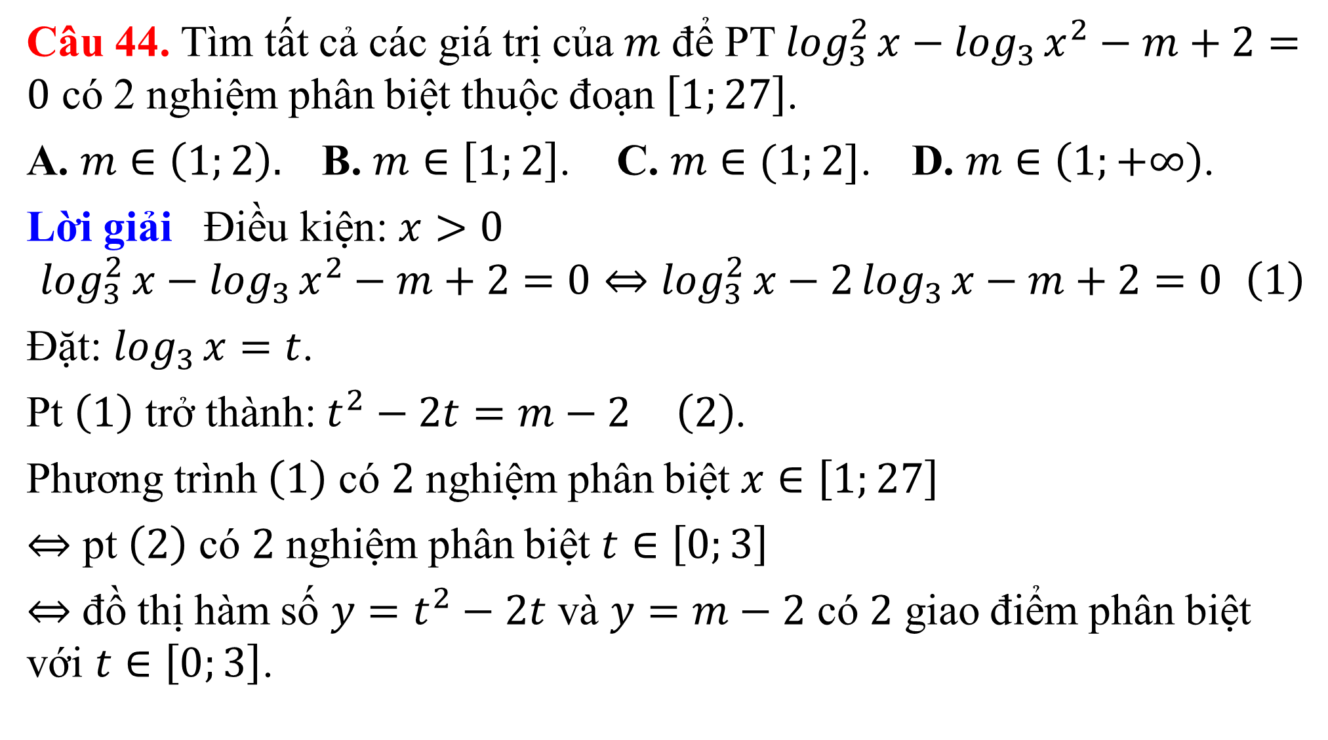
Câu 44. Tìm tất cả các giá trị của $m$ để PT$\log_{3}^{2}{x}−\log_{3}{x^{2}}−m+2=0$ có 2 nghiệm phân biệt thuộc đoạn $\left[1;27\right]$.
A. $m∈\left.\left(1;2\right).\right.$ B. $m∈\left[1;2\right]$. C. $m∈(1;2]$. D. $m∈\left(1;+∞\right)$.
Lời giải Điều kiện: $x>0$
$$\log_{3}^{2}{x}−\log_{3}{x^{2}}−m+2=0⇔\log_{3}^{2}{x}−2\log_{3}{x}−m+2=0 \left(1\right)$$
Đặt: $\log_{3}{x}=t$.
Pt $\left(1\right)$ trở thành: $t^{2}−2t=m−2 \left(2\right)$.
Phương trình $\left(1\right)$ có $2$ nghiệm phân biệt $x∈\left[1;27\right]$
$⇔$ pt $\left(2\right)$ có $2$ nghiệm phân biệt $t∈\left[0;3\right]$
$⇔$ đồ thị hàm số $y=t^{2}−2t$ và $y=m−2$ có $2$ giao điểm phân biệt với $t∈\left[0;3\right]$.

Slide 52
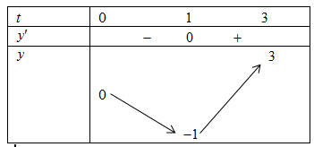

Xét hàm số $y=t^{2}−2t$ trên $t∈\left[0;3\right]$
Có $y^{′}=2t−2$; $y^{′}=0⇔t=1∈\left[0;3\right]$.
BBT:
Nhìn BBT ta thấy YCBT $⇔m−2∈\left.(−1;0)\right.⇔m∈\left.(1;2\right.)$.
Chọn A.
Phần 3. VD thấp

Slide 53
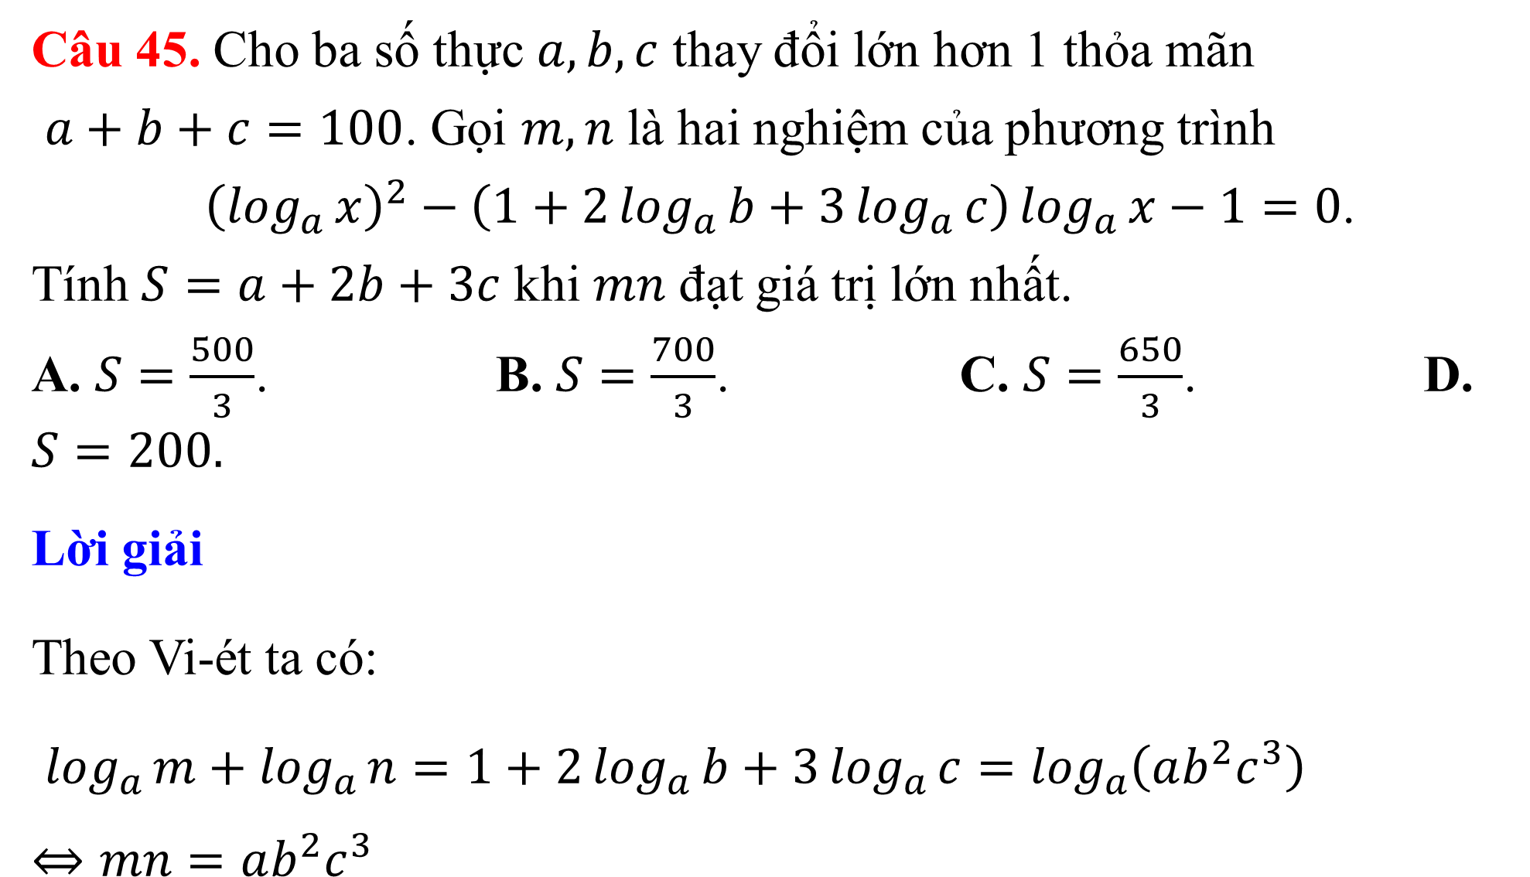
Câu 45. Cho ba số thực $a,b,c$ thay đổi lớn hơn 1 thỏa mãn
$a+b+c=100$. Gọi $m,n$ là hai nghiệm của phương trình
${\left(\log_{a}{x}\right)}^{2}−\left(1+2\log_{a}{b}+3\log_{a}{c}\right)\log_{a}{x}−1=0$.
Tính $S=a+2b+3c$ khi $mn$ đạt giá trị lớn nhất.
A. $S=\frac{500}{3}$. B. $S=\frac{700}{3}$. C. $S=\frac{650}{3}$. D. $S=200.$
Lời giải
Theo Vi-ét ta có:
$\log_{a}{m}+\log_{a}{n}=1+2\log_{a}{b}+3\log_{a}{c}=\log_{a}\left(ab^{2}c^{3}\right)$
$$⇔mn=ab^{2}c^{3}$$

Slide 54
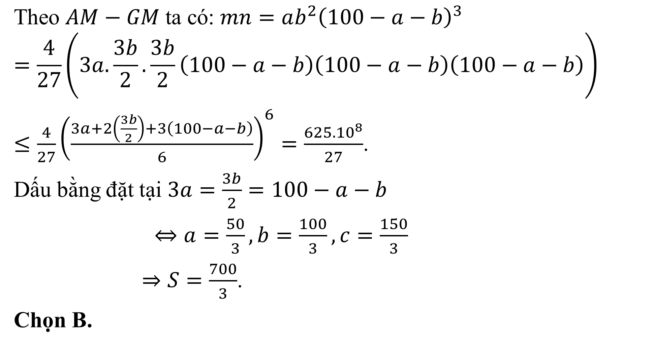
$$\text{Theo} AM−GM \text{ta} \text{c}\text{ó: }mn=ab^{2}{\left(100−a−b\right)}^{3}=\frac{4}{27}\left(3a.\frac{3b}{2}.\frac{3b}{2}\left(100−a−b\right)\left(100−a−b\right)\left(100−a−b\right)\right)$$
$≤\frac{4}{27}{\left(\frac{3a+2\left(\frac{3b}{2}\right)+3\left(100−a−b\right)}{6}\right)}^{6}=\frac{625.10^{8}}{27}$.
Dấu bằng đặt tại $3a=\frac{3b}{2}=100−a−b$
$⇔a=\frac{50}{3},b=\frac{100}{3},c=\frac{150}{3}$
$⇒S=\frac{700}{3}$.
Chọn B.
Phần 3. VD thấp

Slide 55
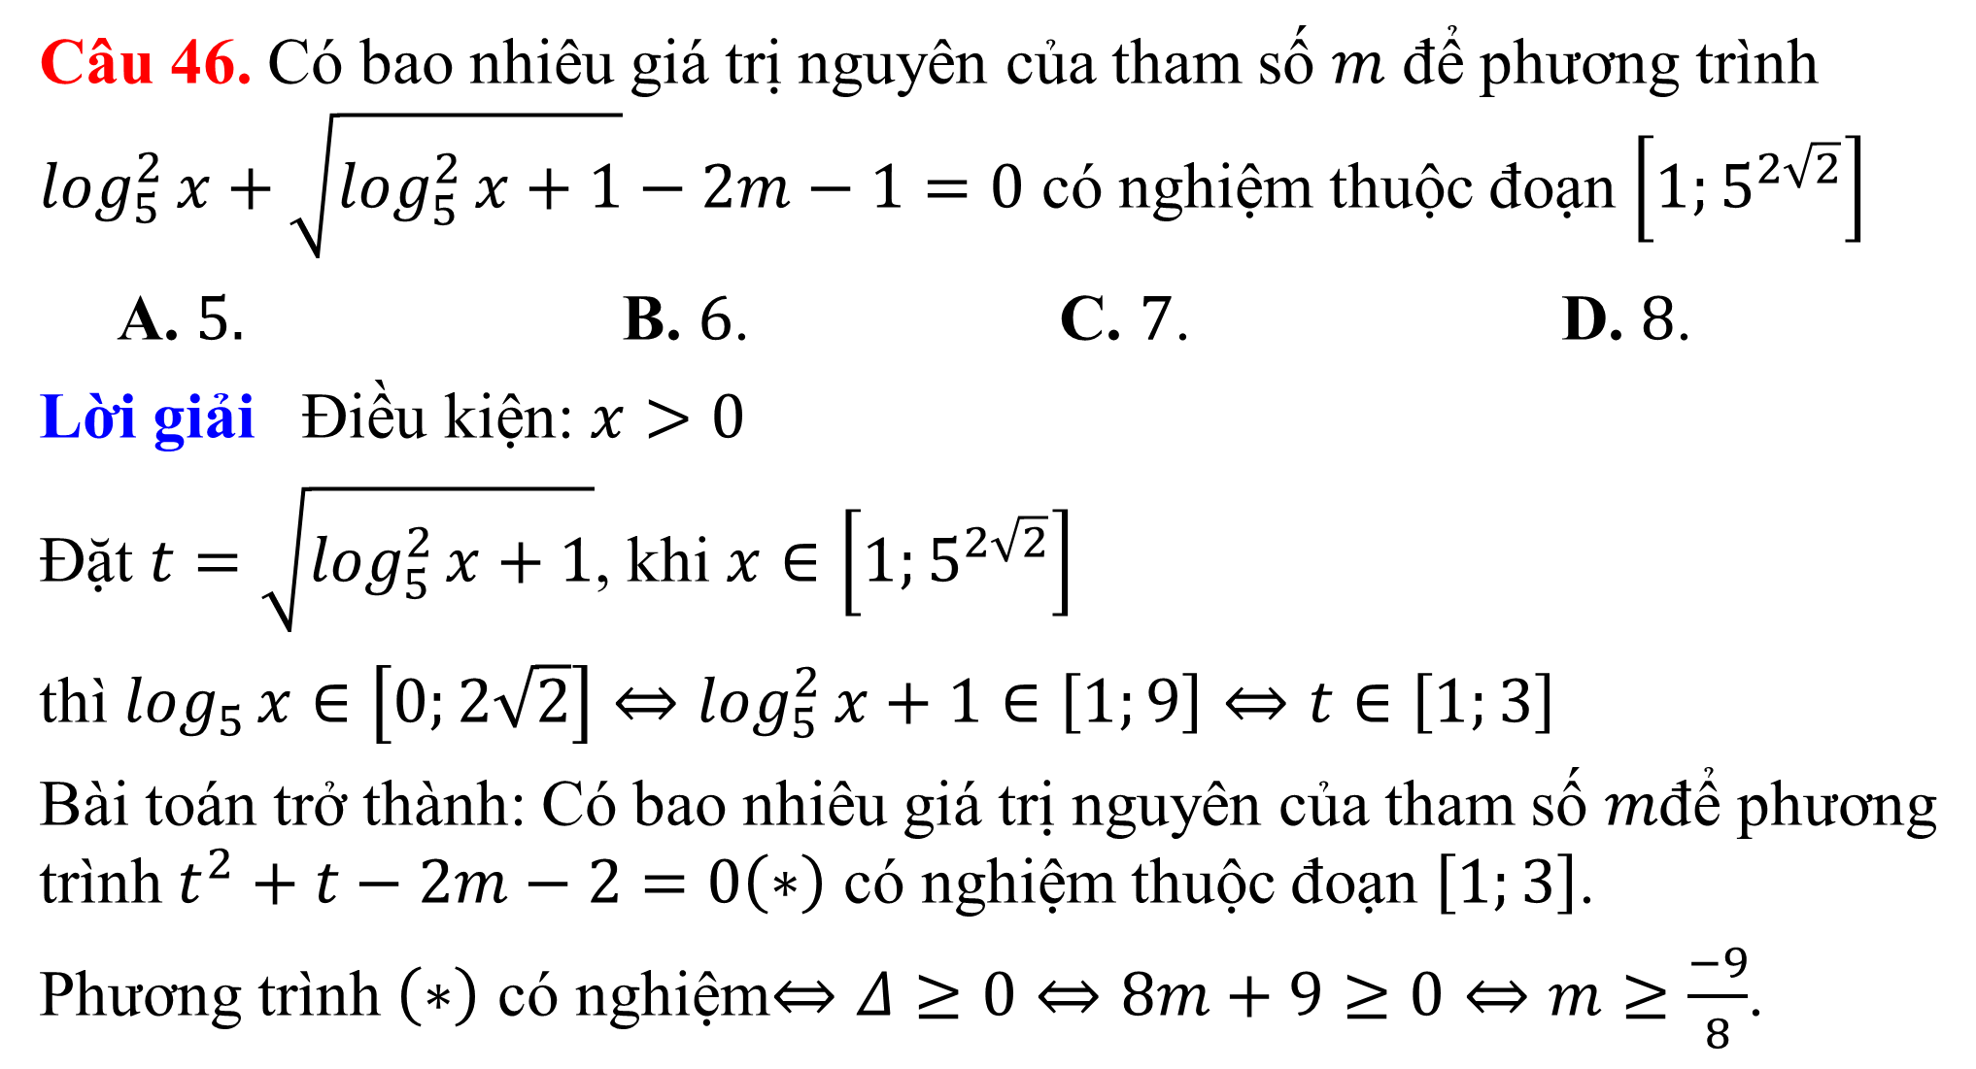
Câu 46. Có bao nhiêu giá trị nguyên của tham số $m$ để phương trình $\log_{5}^{2}{x}+\sqrt{\log_{5}^{2}{x}+1}−2m−1=0$ có nghiệm thuộc đoạn $\left[1;5^{2\sqrt{2}}\right]$
A. $5.$ B. $6$. C. $7$. D. $8$.
Lời giải Điều kiện: $x>0$
Đặt $t=\sqrt{\log_{5}^{2}{x}+1}$, khi $x∈\left[1;5^{2\sqrt{2}}\right]$
thì $\log_{5}{x}∈\left[0;2\sqrt{2}\right]⇔\log_{5}^{2}{x}+1∈\left[1;9\right]⇔t∈\left[1;3\right]$
Bài toán trở thành: Có bao nhiêu giá trị nguyên của tham số $m$để phương trình $t^{2}+t−2m−2=0\left(∗\right)$ có nghiệm thuộc đoạn $\left[1;3\right]$.
Phương trình $\left(∗\right)$ có nghiệm$⇔Δ≥0⇔8m+9≥0⇔m≥\frac{−9}{8}$.

Slide 56
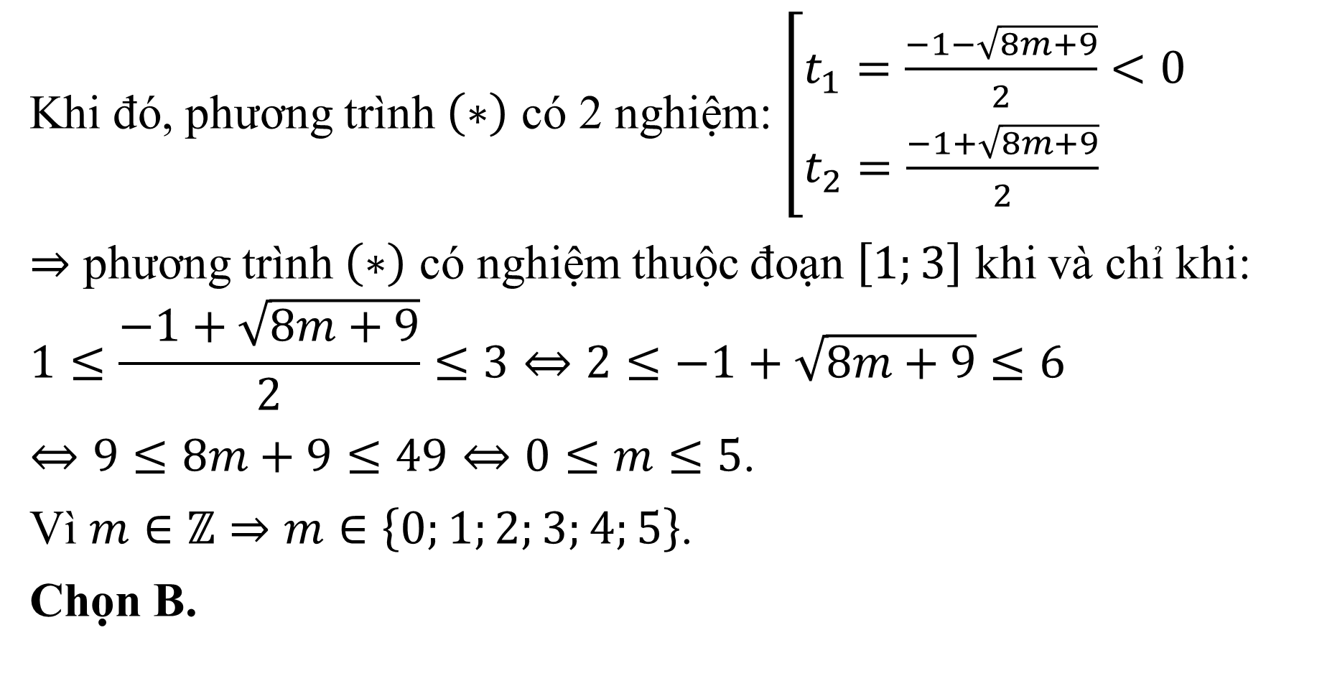
Khi đó, phương trình $\left(∗\right)$ có 2 nghiệm: $\left[\begin{aligned}&t_{1}=\frac{−1−\sqrt{8m+9}}{2}<0 \\ &t_{2}=\frac{−1+\sqrt{8m+9}}{2}\end{aligned}\right.$
$⇒$ phương trình $\left(∗\right)$ có nghiệm thuộc đoạn $\left[1;3\right]$ khi và chỉ khi:
$$1≤\frac{−1+\sqrt{8m+9}}{2}≤3⇔2≤−1+\sqrt{8m+9}≤6$$
$⇔9≤8m+9≤49⇔0≤m≤5$.
Vì $m∈ℤ⇒m∈\left\{0;1;2;3;4;5\right\}$.
Chọn B.
Phần 4. VD cao

Slide 57

Câu 47. Biết phương trình $\log_{5}{x}=\log_{7}\left(x+2\right)$ có nghiệm duy nhất $x=a$, tính giá trị $\log_{5}\left(7a^{2}\right)$.
A. $4+\log_{5}{7.}$ B. $\log_{5}{7.}$ C. $1+\log_{5}{7}$. D. $2+\log_{5}{7.}$
Lời giải
$\log_{5}{x}=\log_{7}\left(x+2\right)⇔\left\{\begin{aligned}&\log_{5}{x}=t \\ &\log_{7}\left(x+2\right)=t\end{aligned}\right.$
$$⇔\left\{\begin{aligned}&x=5^{t} \\ &x+2=7^{t}\end{aligned}\right.⇔\left\{\begin{aligned}&x=5^{t} \left(1\right) \\ &5^{t}+2=7^{t} \left(2\right)\end{aligned}\right..$$
Ta có $\left(2\right)⇔{\left(\frac{5}{7}\right)}^{t}+2.{\left(\frac{1}{7}\right)}^{t}=1$.

Slide 58

Xét hàm số $f\left(t\right)={\left(\frac{5}{7}\right)}^{t}+2.{\left(\frac{1}{7}\right)}^{t},∀t∈ℝ$.
$$f^{′\left(t\right)}={\left(\frac{5}{7}\right)}^{t}\ln{\frac{5}{7}}+2.{\left(\frac{1}{7}\right)}^{t}\ln{\frac{1}{7}}<0,∀t∈ℝ$$
$⇒$Hàm số $f\left(t\right)$ nghịch biến trên $ℝ$.
Mà $f\left(t\right)=1⇔f\left(t\right)=f\left(1\right)$ nên $t=1$ là nghiệm duy nhất của phương trình $\left(2\right)$.
Từ $\left(1\right)$ ta có $x=5$.
Do đó $\log_{5}\left(7a^{2}\right)=\log_{5}{7}+\log_{5}{a^{2}}=\log_{5}{7}+2\log_{5}{a}$
$=\log_{5}{7}+2\log_{5}{5}=2+\log_{5}{7}$.
Chọn D.
Phần 4. VD cao

Slide 59

Câu 48. Có bao nhiêu giá trị nguyên của $m$ để phương trình:
$\left(m−1\right)lo{g_{\frac{1}{3}}}^{2}(x−3)^{2}+4\left(m−5\right)log_{\frac{1}{3}}\frac{1}{x−3}+4(m−1)=0$ (1)
có nghiệm trên đoạn $\left[\frac{10}{3};6\right]?$
A. $5$. B. $3.$ C. $6.$ D. $4.$
Lời giải: Phương trình đã cho tương đương với phương trình
$$4\left(m−1\right)lo{g_{\frac{1}{3}}}^{2}\left(x−3\right)−4\left(m−5\right)log_{\frac{1}{3}}(x−3)+4(m−1)=0. \\ ⇔\left(m−1\right)lo{g_{\frac{1}{3}}}^{2}(x−3)−\left(m−5\right)log_{\frac{1}{3}}(x−3)+m−1=0.$$
Đặt $t=log_{\frac{1}{3}}(x−3)(t∈\left[−1;1\right])$, phương trình trở thành:
$$\left(m−1\right)t^{2}−\left(m−5\right)t+m−1=0.$$
Bài toán trở thành tìm giá trị nguyên của $m$ để phương trình:
$\left(m−1\right)t^{2}−\left(m−5\right)t+m−1=0\left(∗\right)$ có nghiệm $t∈\left[−1;1\right]$.

Slide 60

Bài toán trở thành tìm giá trị nguyên của $m$ để phương trình:
$\left(m−1\right)t^{2}−\left(m−5\right)t+m−1=0\left(∗\right)$ có nghiệm $t∈\left[−1;1\right]$.
$⇔PT:m=\frac{t^{2}−5t+1}{t^{2}−t+1}$ có nghiệm $t∈\left[−1;1\right]$
$⇔\underset{\left[−1;1\right]}{ming(t)}≤m≤\underset{\left[−1;1\right]}{maxg(t)}$.
Xét hàm: $g(t)=\frac{t^{2}−5t+1}{t^{2}−t+1}$. Ta có: $g′(t)=\frac{4t^{2}−4}{{\left(t^{2}−t+1\right)}^{2}}≤0∀t∈\left[−1;1\right]$
Suy ra hàm số: $g(t)=\frac{t^{2}−5t+1}{t^{2}−t+1}$ nghịch biến trên đoạn $\left[−1;1\right]$ nên $\underset{\left[−1;1\right]}{ming(t)}=g(1)=−3;\underset{\left[−1;1\right]}{maxg(t)}=g(−1)=\frac{7}{3}.$
Vậy $−3≤m≤\frac{7}{3},m∈ℤ⇒m∈\left\{−3;−2;−1;0;1;2\right\}$.
Chọn C.
Phần 4. VD cao

Slide 61

Câu 49. Cho phương trình $m.2^{x^{2}−5x+6}+2^{1−x^{2}}=2.2^{6−5x}+m$.
Tìm $m$ để phương trình có 4 nghiệm phân biệt.
A. $m∈\left(0,2\right)\backslash \left\{−3;−8\right\}$. B. $m∈\left(0;2\right)$.
C. $m∈\left(0;2\right)\backslash \left\{\frac{1}{8};\frac{1}{256}\right\}$. D. $m∈\left(0,2\right)\backslash \left\{2;3\right\}$.
Lời giải Ta có $m.2^{x^{2}−5x+6}+2^{1−x^{2}}=2.2^{6−5x}+m$
$⇔m.2^{x^{2}−5x+6}−2^{7−5x}+2^{1−x^{2}}−m=0$
$⇔2^{x^{2}−5x+6}\left(m−2^{1−x^{2}}\right)+2^{1−x^{2}}−m=0$
$⇔(m−2^{1−x^{2}})\left(2^{x^{2}−5x+6}−1\right)=0$
$⇔\left[\begin{aligned}&2^{1−x^{2}}=m \\ &2^{x^{2}−5x+6}=1\end{aligned}\right.⇔\left[\begin{aligned}&2^{1−x^{2}}=m \\ &x^{2}−5x+6=0\end{aligned}\right.⇔\left[\begin{aligned}&2^{1−x^{2}}=m \\ &x=2;x=3\end{aligned}\right.$

Slide 62

Để phương trình đã cho có 4 nghiệm phân biệt thì phương trình $2^{1−x^{2}}=m$ có hai nghiệm phân biệt thỏa mãn $x≠2;x≠3$
hay$\left\{\begin{aligned}&m>0 \\ &1−x^{2}=\log_{2}{m} \\ &x≠2;x≠3\end{aligned}\right.⇔\left\{\begin{aligned}&m>0 \\ &x^{2}=1−\log_{2}{m}=\log_{2}{\frac{2}{m}}>0 \\ &x≠2;x≠3\end{aligned}\right.$
$$⇔\left\{\begin{aligned}&m>0 \\ &\frac{2}{m}>1 \\ &\frac{2}{m}≠2^{4};\frac{2}{m}≠2^{9}\end{aligned}\right.⇔\left\{\begin{aligned}&m>0 \\ &0<m<2 \\ &m≠\frac{1}{8};m≠\frac{1}{256}\end{aligned}\right.$$
Vậy $m∈\left(0;2\right)\backslash \left\{\frac{1}{8};\frac{1}{256}\right\}$.
Chọn C.
Phần 4. VD cao

Slide 63

Câu 50 Phương trình $3^{3+3x}+3^{3−3x}+3^{4+x}+3^{4−x}=10^{3}$ có tổng các nghiệm là?
A. 0. B. 2. C. 3. D. 4.
Lời giải
Ta có: $3^{3+3x}+3^{3−3x}+3^{4+x}+3^{4−x}=10^{3}$ $\left(7\right)$
$$\left(7\right)⇔27.3^{3x}+\frac{27}{3^{3x}}+81.3^{x}+\frac{81}{3^{x}}=10^{3}$$
$⇔27.\left(3^{3x}+\frac{1}{3^{3x}}\right)+81.\left(3^{x}+\frac{1}{3^{x}}\right)=10^{3} \left(7′\right)$
Đặt $t=3^{x}+\frac{1}{3^{x}}\overset{Côsi}{≥}2\sqrt{3^{x}.\frac{1}{3^{x}}}=2$
$$⇒t^{3}={\left(3^{x}+\frac{1}{3^{x}}\right)}^{3}=3^{3x}+3.3^{2x}.\frac{1}{3^{x}}+3.3^{x}.\frac{1}{3^{2x}}+\frac{1}{3^{3x}}$$
$$⇔3^{3x}+\frac{1}{3^{3x}}=t^{3}−3t$$

Slide 64

$$\text{Khi} \text{đ}\text{o}\text{́}\text{: }\left(7′\right)⇔27\left(t^{3}−3t\right)+81t=10^{3}$$
$⇔t^{3}=\frac{10^{3}}{27}⇔t=\frac{10}{3}>2 \left(N\right)$
Với $t=\frac{10}{3}⇒3^{x}+\frac{1}{3^{x}}=\frac{10}{3} \left(7′′\right)$
Đặt $y=3^{x}>0$. Khi đó: $\left(7′′\right)⇔y+\frac{1}{y}=\frac{10}{3}$
$⇔3y^{2}−10y+3=0⇔\left[\begin{aligned}&y=3 \left(N\right) \\ &y=\frac{1}{3} \left(N\right)\end{aligned}\right.$
Với $y=3⇒3^{x}=3⇔\boxed{x=1}$
Với $y=\frac{1}{3}⇒3^{x}=\frac{1}{3}⇔\boxed{x=−1}$
Chọn A.
Phần 4. VD cao

